Slide 1

မုၣ်ခွါသွံၣ်ထံးတၢ်အိၣ်ဆူၣ်အိၣ်ချ့ဒီးတၢ်ရ့လိၥ်သးလၢအပှဲၤတၢ်အိၣ်ဆူၣ်အိၣ်ချ့တဖၣ်
Notes:
တၢ်ဒုးသ့ၣ်ညါဆူပှၤရဲၣ်ကျဲၤတၢ်အဂီၢ်,
တၢ်ဒုးနဲၣ်တခါအံၤမ့ၢ်၀ဲတၢ်ဂ့ၢ်ခိၣ်တီအါမံၤလၢတၢ်ထၢဖှိၣ်အီၤဒီးတၢ်ကစီၣ်အါမံၤလၢအဘၣ်ထွဲဒီး မုၣ်ခွါသွံၣ်ထံးတၢ်အိၣ်ဆူၣ်အိၣ်ချ့န့ၣ်လီၤ. တၢ်ပၥ်လီၤမၤအီၤမ့ၢ်ဒ်တၢ်ပီးတၢ်လီတခါလၢကမၤစၢၤ၀ဲပှၤရဲၣ်ကျဲၤတၢ်တဖၣ်-ပှၤဆီၣ်ထွဲမၤစၢၤတၢ်ဖိလၢကတိၤကျိၥ်ခံကျိၥ်, ဆူၣ်ချ့ပှၤသ့ပှၤဘၣ်, ပှၤဟ့ၣ်ပီညါ, ဒီးပှၤတ၀ၢခိၣ်နၢ်တဖၣ်အဂီၢ်- လၢကကတိၤတၢ်ဘၣ်ဃးဒီးမုၣ်ခွါသွံၣ်ထံးတၢ်အိၣ်ဆူၣ်အိၣ်ချ့ဃုၥ်ီဒးပိၥ်မုၣ်ပိၥ်မၢၤလၢအအိၣ်ဟဲလၢပှၤဘၣ်ကီဘၣ်ခဲဒီးပှၤသုးလီၢ်သုးကျဲအတၢ်အိၣ်သးလၢညါတဖၣ်အဂီၢ်န့ၣ်လီၤ.
နတလိၣ်ဘၣ်လၢကဟ့ၣ်ထီၣ်၀ဲတၢ်နဲၣ်ဖျါခဲလၢၥ်ခဲဆ့န့ၣ်ဘၣ်. ဃုထၢတၢ်ဂ့ၢ်ခိၣ်တီဒီးတၢ်ကစီၣ်လၢအကြၢးဒီးနပှၤထီၣ်ဒိကနၣ်တၢ်ဖိတဖၣ်အဂီၢ်န့ၣ်တက့ၢ်. ပသးအိၣ်စံးဘၣ်သုတၢ်နၢ်ပၢၢ်လၢအဘၣ်ထွဲဒီးတၢ်ကစီၣ်တနီၤဘၣ်တဘၣ်တကြၢးဘၣ်၀ဲဒီးသနူဆဲးလၤတနီၤမ့တမ့ၢ်ပှၤနုၥ်ပၣ်ဃုၥ်တဖၣ်ကထံၣ်၀ဲလၢတၢ်ကစီၣ်မ့တမ့ၢ်တၢ်ဂ့ၢ်ခိၣ်တီတနီၤမ့ၢ်တၢ်လၢအထီဒါအတၢ်စူၢ်တၢ်နာ်အလုၢ်အပှ့ၤအဒိဒ်သိးတၢ်ဒီသဒၢဟုးမ့တမ့ၢ်တၢ်မၤဟးဂီၤဟုးတဖၣ်အဃိလီၤ. တၢ်ကစီၣ်တခါမ့မ့ၢ်တၢ်အကါဒိၣ်လၢနပှၤထီၣ်ဒိကနၣ်တၢ်တဖၣ်အဂီၢ်ဘၣ်ဆၣ်နမ့ၢ်အဲၣ်ဒိးဟ့ၣ်လီၤအီၤလၢကျဲလီၤဆီတဘိအပူၤန့ၣ်, နအိၣ်ဒီးတၢ်သဘျ့လၢကသူ၀ဲတၢ်ကတိၤဖျၢၣ်တဖၣ်လၢအကြၢးဘၣ်၀ဲဒီးနပှၤထီၣ်ဒိကနၣ်တၢ်ဖိတဖၣ်န့ၣ်လီၤ.
ပသူ၀ဲတၢ်ကတိၤလၢအမ့ၢ် 'နၤ' ဒီး 'န၀ဲ' လၢတၢ်ဒုးနဲၣ်အံၤအပူၤ, ဒ်ပမၤစ့ၢ်ကီးအီၤလၢတၢ်နဲၣ်ဖျါအဂၤလၢအအိၣ်လၢပီးလီစုက၀ဲၤအပူၤအသိးန့ၣ်လီၤ. ပနၥ်လၢတၢ်ကတိၤတၢ်ဒီးပှၤထီၣ်ဒိကနၣ်တၢ်ဖိတဖၣ်လိၤလိၤဒ်အံၤတကလုၥ်အံၤမ့ၢ်တၢ်လၢအကဲထီၣ်ကဲထီ၀ဲဒီးမၤရှဲဒိၣ်ထီၣ်တၢ်ကစီၣ်ဒီးတၢ်မၤဘၣ်ထွဲနၢ်ပၢၢ်အီၤဒီးကစၢ်တၢ်အိၣ်သးသ့န့ၣ်လီၤ. တၢ်တဲတၢ်လိၤလိၤဒ်အံၤတကလုာ်မ့ၢ်ကဲ တၢ်ထီဒါပှၤဒိကနၣ်တၢ်ဖိတဖၣ်အသးအါတလၢကဲာ်ဆိးတခီ နသူ၀ဲဒၣ်တၢ်ကတိလၢအဘၣ်ထွဲဒီးပှၤအါဂၤ 'ပ' 'ပှၤ"'မ့တမ့ၢ်'အ၀ဲပိၥ်မုၣ်' အ၀ဲပိၥ်မုၣ်အတၢ်' လၢအလီၢ်သ့၀ဲန့ၣ်လီၤ.

Slide 2
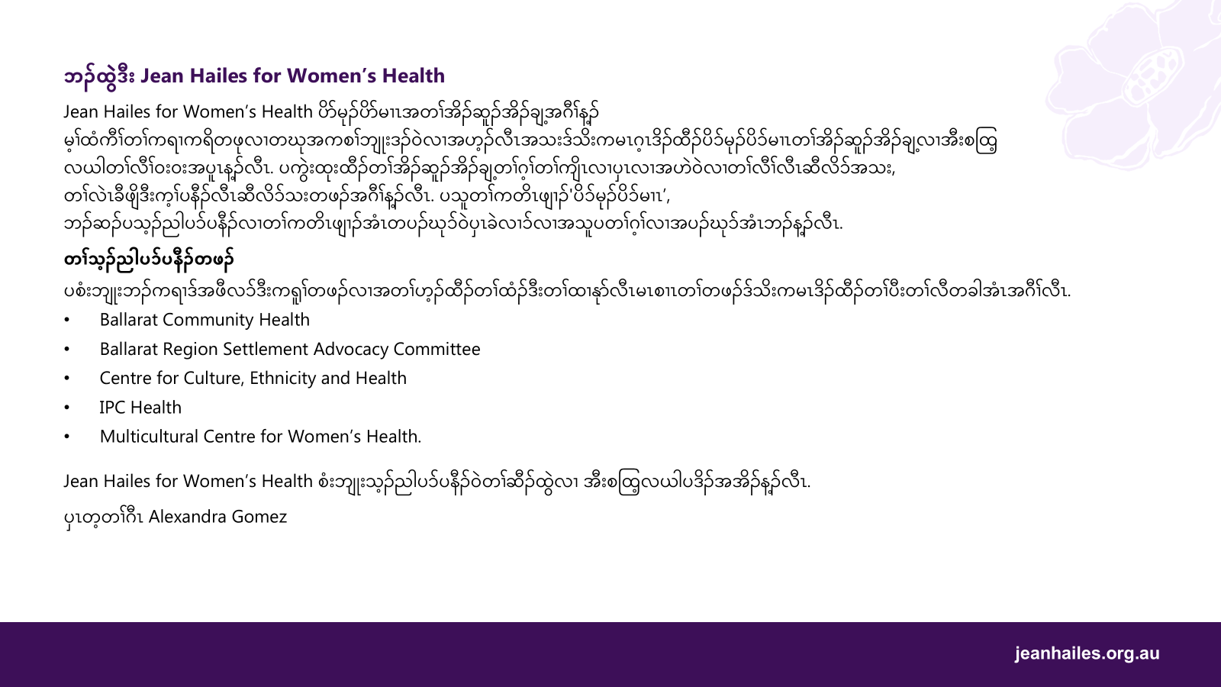

Slide 3

ယမိၢ်ပှၢ် ယတၢ်အိၣ်ဆူၣ်အိၣ်ချ့ တၢ်အိၣ်ဆူၣ်အိၣ်ချ့ပီညါစုက၀ဲၤပီးလီ

Slide 4

မုၣ်ခွါသွံၣ်ထံးတၢ်အိၣ်ဆူၣ်အိၣ်ချ့
Notes:
ပကတဲသကိးဘၣ်ဃးမုၣ်ခွါသွံၣ်ထံးတၢ်အိၣ်ဆူၣ်အိၣ်ချ့အဂ့ၢ်န့ၣ်လီၤ.

Slide 5
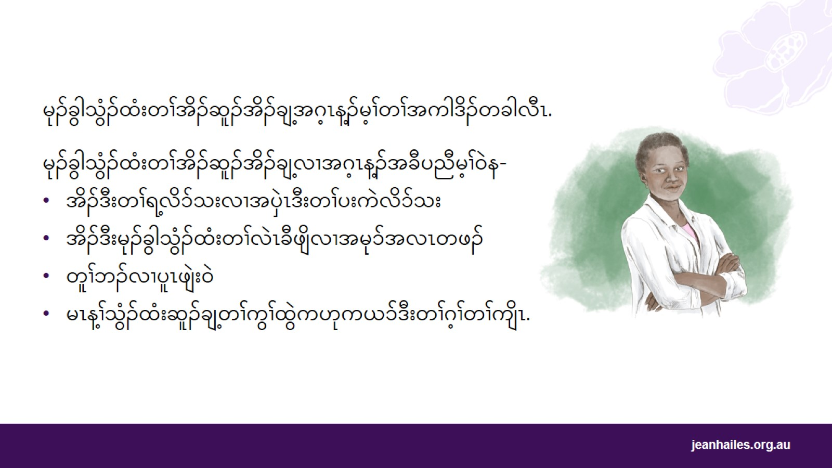
Notes:
မုၣ်ခွါသွံၣ်ထံးတၢ်အိၣ်ဆူၣ်အိၣ်ချ့အဂ့ၤန့ၣ်မ့ၢ်တၢ်အကါဒိၣ်တခါလီၤ.
မုၣ်ခွါသွံၣ်ထံးတၢ်အိၣ်ဆူၣ်အိၣ်ချ့လၢအဂ့ၤန့ၣ်အခီပညီမ့ၢ်၀ဲန-
အိၣ်ဒီးတၢ်ရ့လိၥ်သးလၢအပှဲၤဒီးတၢ်ပးကဲလိၥ်သး
အိၣ်ဒီးမုၣ်ခွါသွံၣ်ထံးတၢ်လဲၤခီဖျိလၢအမုၥ်အလၤတဖၣ်
တူၢ်ဘၣ်လၢအပူၤဖျဲးဒီးတလိၣ်ဘၣ်ကိၢ်ဘၣ်ဂီၤဘၣ်ဃးတၢ်စုဆူၣ်ခီၣ်တကးမ့တမ့ၢ်တၢ်မၤဆူၣ်မၤစိးဘၣ်-တၢ်မၤဆူၣ်မၤစိးမ့ၢ်ဖဲပှၤတဂၤသူ၀ဲတၢ်မၤဆူၣ်မၤစိးမ့တမ့ၢ်မၤပျံၤမၤဖုးလၢကမၢနမၤတၢ်တမံၤမံၤအဂီၢ်
မၤန့ၢ်သွံၣ်ထံးဆူၣ်ချ့တၢ်ကွၢ်ထွဲကဟုကယၥ်ဒီးတၢ်ဂ့ၢ်တၢ်ကျိၤ. နကလူၤဃုထံၣ်န့ၢ်ဒီးဒိးန့ၢ်ဘၣ်တၢ်မၤစၢၤလၢမုၣ်ခွါသွံၣ်ထံးတၢ်ဂ့ၢ်ကီတမံၤလၢ်လၢ်အဂီၢ်သ့အဒိ, မ့ၢ်တၢ်ကဟးဆှဲးမုၣ်ခွါသွံၣ်ထံးတၢ်ဆါဃၢ်လၢအဘၣ်ကူဘၣ်ဂၥ်တဖၣ်(STIs) လၢကျဲဒ်လဲၣ်န့ၣ်လီၤ.

Slide 6
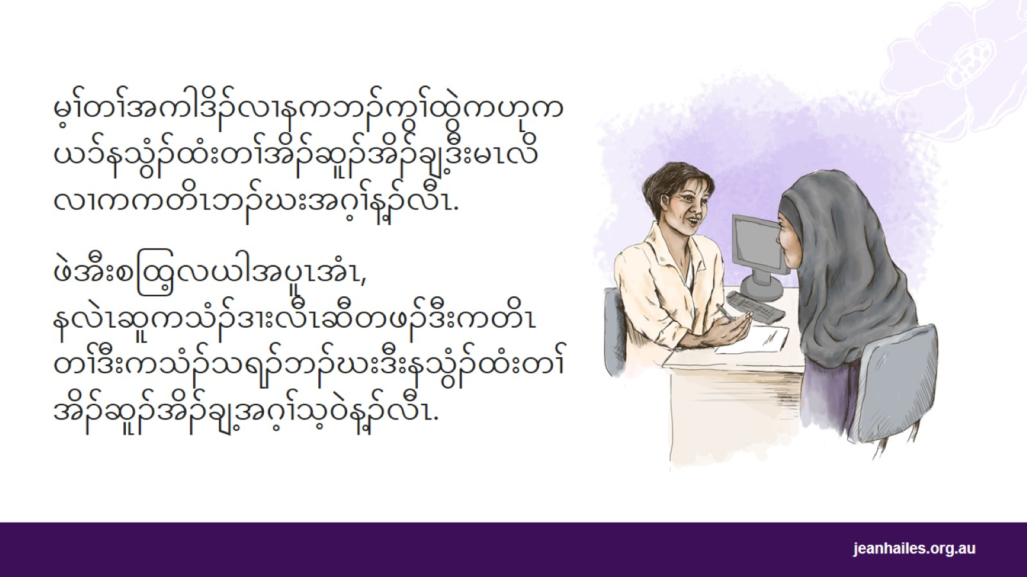
Notes:
မ့ၢ်တၢ်အကါဒိၣ်လၢနကဘၣ်ကွၢ်ထွဲကဟုကယၥ်နသွံၣ်ထံးတၢ်အိၣ်ဆူၣ်အိၣ်ချ့န့ၣ်လီၤ.
မ့ၢ်တၢ်အဂ့ၤလၢနကမၤလိကတိၤဘၣ်ဃးမုၣ်ခွါသွံၣ်ထံးတၢ်အိၣ်ဆူၣ်အိၣ်ချ့ဃုၥ်ဒီး-
နမါန၀ၤ, လၢကအိၣ်ဒီးတၢ်ရ့လိၥ်သးလၢအပှဲၤတၢ်ပာ်ကဲလိာ်သး
နဖိတဖၣ်, လၢတၢ်ကမၤကဲထီၣ်သွံၣ်ထံးအတၢ်အိၣ်ဆူၣ်အိၣ်ချ့အဂ့ၢ်တၢ်တဲသကိးအီၤန့ၣ်အသုတကဲတၢ်လီၤမဲာ်ဆှဲးအါအါတဂ့ၤအဂီၢ်ဒီးလၢမၤစၢၤအ၀ဲသ့ၣ်လၢကမၤတၢ်ဆၢတဲၥ်လၢအဂ့ၤတဖၣ်ဘၣ်ဃးဒီးအ၀ဲသ့ၣ်အကစၢ်အမုၣ်ခွါသွံၣ်ထံးတၢ်အိၣ်ဆူၣ်အိၣ်ချ့အဂ့ၢ်န့ၣ်လီၤ.
ဖဲအီးစထြ့လယါအပူၤအံၤ, မ့ၢ်တၢ်လၢအဘၣ်၀ဲလၢပကကတိၤဘၣ်ဃးဒီးမုၣ်ခွါသွံၣ်ထံးတၢ်အိၣ်ဆူၣ်အိၣ်ချ့အဂ့ၢ်န့ၣ်လီၤ. ဖိသၣ်တဖၣ်မၤလိဘၣ်ဃးမုၣ်ခွါသွံၣ်ထံးတၢ်အိၣ်ဆူၣ်အိၣ်ချ့ဖဲပဒိၣ်ကၠိတဖၣ်အပူၤန့ၣ်လီၤ.
နလဲၤဆူကသံၣ်ဒၢးလီၤဆီတဖၣ်ဒီးကတိၤတၢ်ဒီးနကသံၣ်သရၣ်မ့တမ့ၢ်ကသံၣ်သရၣ်မုၣ်တဖၣ်လၢအမၤစၢၤနၤသ့ဖဲနမ့ၢ်အိၣ်ဒီးတၢ်ဂ့ၢ်ကီဘၣ်ဃးဒီးနမုၣ်ခွါသွံၣ်ထံးတၢ်အိၣ်ဆူၣ်အိၣ်ချ့အဂ့ၢ်အခါန့ၣ်လီၤ.
မ့ၢ်တၢ်အကါဒိၣ်လၢနကထံၣ်လိၥ်ဒီးကသံၣ်သရၣ်မ့တမ့ၢ်သရၣ်သရၣ်မုၣ်ကွၢ်ပှၤဆါတဖၣ်ဖဲနအိၣ်ဒီးတၢ်ကီတၢ်ခဲဃုၥ်ဒီးနတၢ်အိၣ်ဆူၣ်အိၣ်ချ့အဂ့ၢ်အခါန့ၣ်လီၤ.

Slide 7

မုၣ်ခွါသွံၣ်ထံးအတၢ်သ့ၣ်ညါလီၤသး
Notes:
ပကတိၤသကိးဘၣ်ဃးမုၣ်ခွါသွံၣ်ထံးအတၢ်သ့ၣ်ညါလီၤသးအဂ့ၢ်တက့ၢ်.

Slide 8
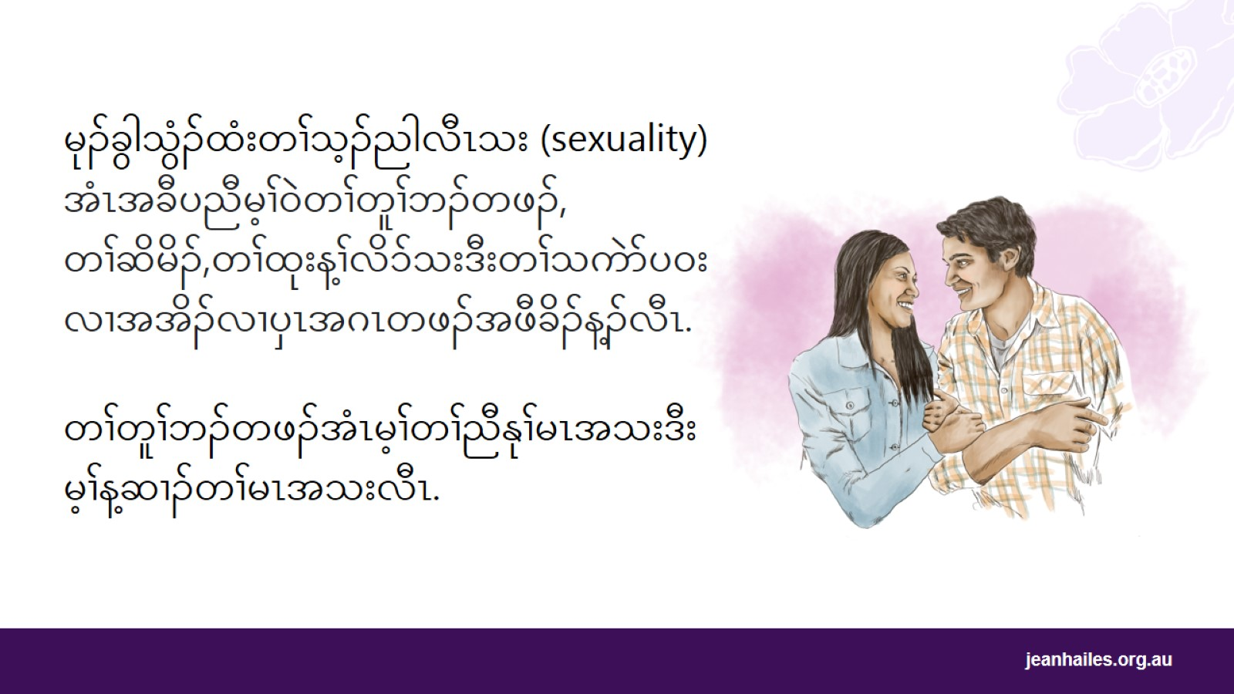
Notes:
မုၣ်ခွါသွံၣ်ထံးတၢ်သ့ၣ်ညါလီၤသးအံၤမ့ၢ်နတၢ်အိၣ်ဆူၣ်အိၣ်ချ့ဒီးတၢ်အိၣ်မုၥ်အိၣ်ပၢၤအကါဒိၣ်အကျါတခါလၢနတၢ်အိၣ်မူဒီတစိၤပူၤန့ၣ်လီၤ. မ့ၢ်တၢ်ဂ့ၢ်သဘံၣ်ဘုၣ်ဒီးမ့ၢ်နီၢ်ကစၢ်တၢ်ဂ့ၢ်န့ၣ်လီၤ.
မ့ၢ်တၢ်ဂ့ၢ်ဘၣ်ဃးဒီးနမုၣ်ခွါသွံၣ်ထံးတၢ်တူၢ်ဘၣ်, တၢ်တူၢ်ဘၣ်တဖၣ်, တၢ်ဆိမိၣ်, တၢ်ထုးန့ၢ်လိၥ်သးဒီးတၢ်သကဲာ်ပ၀းတဖၣ်လၢအအိၣ်လၢပှၤဂၤတဖၣ်အဖီခိၣ်န့ၣ်လီၤ . တၢ်တူၢ်ဘၣ်တဖၣ်အံၤမ့ၢ်တၢ်ညီနုၢ်မၤအသးဒီးမ့ၢ်န့ဆၢၣ်တၢ်မၤအသးလီၤ.
မုၣ်ခွါသွံၣ်ထံးတၢ်သ့ၣ်ညါလီၤသးအံၤမ့ၢ်တၢ်မၢန့ၢ်ဆီၣ်ခံအီၤလၢ-
'နနီၢ်ခိတၢ်ဘၣ်တ့အသွံၣ်ထံး-ဖဲနကအိၣ်ဖျဲၣ်ထီၣ်ဒ်ပိၥ်မုၣ်, ပိၥ်ခွါ မ့တမ့ၢ်တၢ်အဂၤတဖၣ်န့ၣ်လီၤ.
တၢ်ကဲမုၣ်ခွါလၢနတူၢ်ဘၣ်လၢနမ့ၢ်- ပိၥ်မုၣ်, ပိၥ်ခွါမ့တမ့ၢ်တၢ်အဂၤ
ပှၤလၢအထုးန့ၢ်နသး
တၢ်သးကတၢ, တၢ်မုၥ်တၢ်လၤ, တၢ်မၤဘူးမၤတံၢ်
တၢ်ဒံၣ်ထီၣ်ဖိထီၣ်(အိၣ်ဒီးဒံၣ်ဖိတဖၣ်)န့ၣ်လီၤ.

Slide 9
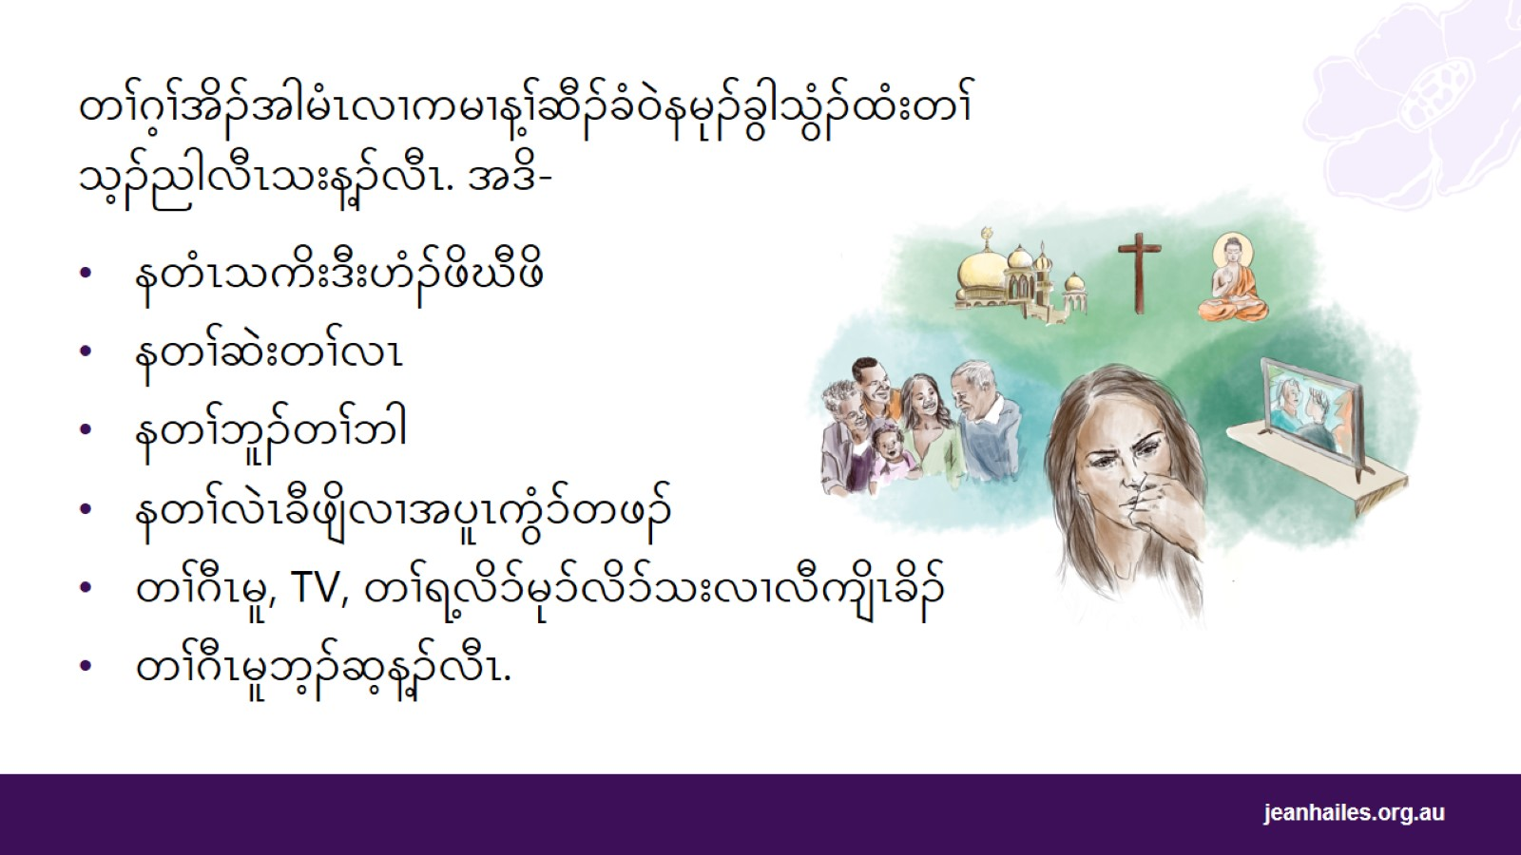
Notes:
နမုၣ်ခွါသွံၣ်ထံးတၢ်သ့ၣ်ညါလီၤသးအံၤကဲထီၣ်လိၣ်ထီၣ်၀ဲဒီးဆီတလဲအသးလၢဆၢကတီၢ်ပူၤကွံၥ်၀ဲအသိးအပူၤန့ၣ်လီၤ
တၢ်ဂ့ၢ်အိၣ်အါမံၤလၢကမၢန့ၢ်ဆီၣ်ခံ၀ဲနမုၣ်ခွါသွံၣ်ထံးတၢ်သ့ၣ်ညါလီၤသးန့ၣ်လီၤ.
နတံၤသကိးဒီးဟံၣ်ဖိဃီဖိ
နတၢ်ဆဲးတၢ်လၤ
နတၢ်ဘူၣ်တၢ်ဘါ
နတၢ်လဲၤခီဖျိလၢအပူၤကွံၥ်တဖၣ်
ကမျၢၢ်တၢ်ရၤလီၤ, ဒ်တၢ်ဂီၤမူ, TV, တၢ်ရ့လိၥ်မုၥ်လိၥ်သးလၢလီကျိၤခိၣ်
တၢ်ဂီၤမူဘ့ၣ်ဆ့န့ၣ်လီၤ.

Slide 10
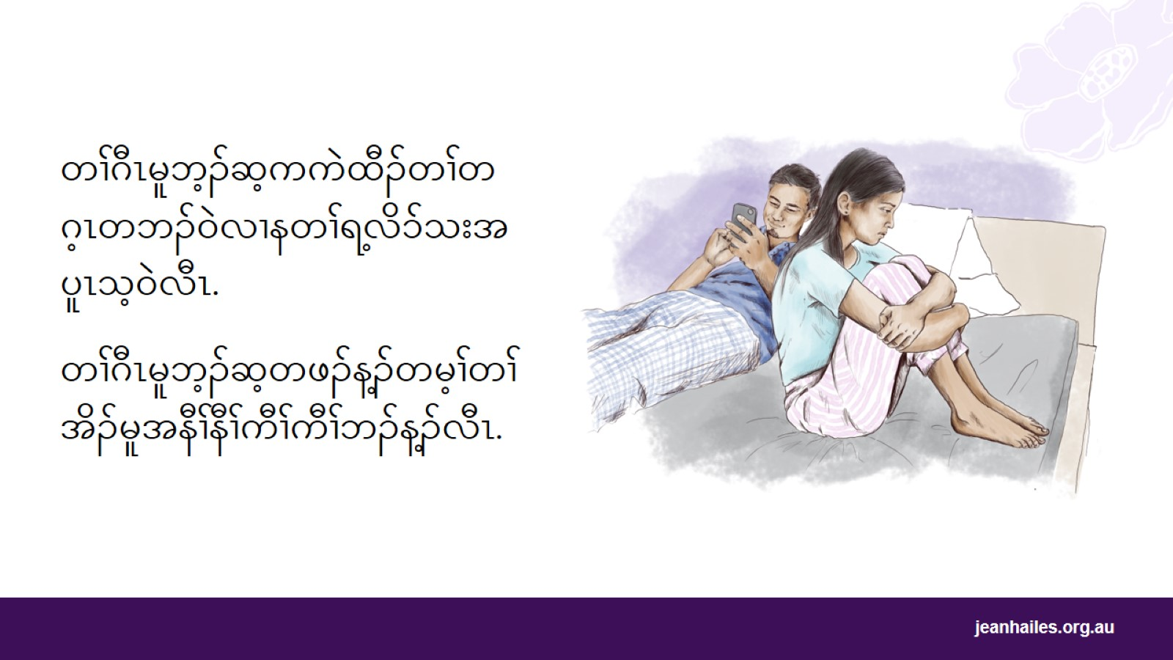
Notes:
လၢတၢ်ဘူၣ်တဂ့ၤတီၢ်တဘၣ်အပူၤ, တၢ်ဂီၤမူဘ့ၣ်ဆ့မၢန့ၢ်ဆီၣ်ခံ၀ဲပှၤတဖၣ်လၢကဆိမိၣ်ဘၣ်ဃးသွံၣ်ထံးဒီးမုၣ်ခွါသွံၣ်ထံးအတၢ်သ့ၣ်ညါလီၤသးန့ၣ်လီၤ. ဒီးတၢ်အံၤကဲတၢ်ဆီၣ်သနံးလၢအတဂ့ၤဘၣ်တခါလၢတၢ်ရ့လိၥ်သးအပူၤသ့န့ၣ်လီၤ.
မ့ၢ်တၢ်ညီ၀ဲလၢကဃုထံၣ်ဒီးကွၢ်တၢ်ဂီၤမူဘ့ၣ်ဆ့, အဃိမ့ၢ်တၢ်အကါဒိၣ်လၢနကဘၣ်တိၥ်သူၣ်ပၥ်သးလၢတၢ်ဆီၣ်သနံးလၢနကထံၣ်ဘၣ်လၢနမုၣ်ခွါသွံၣ်ထံးတၢ်သ့ၣ်ညါလီၤသးဒီးတၢ်ရ့လိၥ်သးတဖၣ်အပူၤန့ၣ်လီၤ.
သ့ၣ်နီၣ်ထီၣ်တက့ၢ်, တၢ်ဂီၤမူဘ့ၣ်ဆ့န့ၣ်မ့ၢ်ဒၣ်တၢ်မၤအီၤလၢတၢ်မၤသူၣ်ဖှံသးညီပှၤအသးအဂီၢ်လီၤ. တဒုးနဲၣ်ဖျါ၀ဲလၢသွံၣ်ထံးန့ၣ်လီၤဂၥ်၀ဲလၢတၢ်အိၣ်မူနီၢ်ကီၢ်အပူၤဒ်လဲၣ်န့ၣ်ဘၣ်.
တၢ်ဂီၤမူဘ့ၣ်ဆ့ညီနုၢ်ဒုးနဲၣ်၀ဲ-
ပိၥ်ခွါပၢၤဆူၣ်၀ဲပိၥ်မုၣ်
တၢ်အိၣ်ဃုၥ်လိာ်သးလၢတအိၣ်ဒီးတၢ်ပျဲဘၣ်-ဖဲပှၤတဂၤမ့ၢ်တအၢၣ်လီၤ၀ဲလၢကအိၣ်ဒီးသွံၣ်ထံးမ့တမ့ၢ်တၢ်မ့ၢ်မၢဆူၣ်အီၤမ့တမ့ၢ်မၢန့ၢ်ဆီၣ်ခံအီၤလၢကအိၣ်ဒီးသွံၣ်ထံး
မၤလုၢ်ကိလုၢ်ကပၥ်၀ဲတၢ်မုၥ်တၢ်လၤ
တၢ်ဂီၤမူဘ့ၣ်ဆ့တဖၣ်န့ၣ်တမ့ၢ်တၢ်အိၣ်မူအနီၢ်နီၢ်ကီၢ်ကီၢ်ဘၣ်န့ၣ်လီၤ.

Slide 11

မုၣ်ခွါသွံၣ်ထံးတၢ်မုၥ်တၢ်လၤ
Notes:
ပကကတိၤသကိးဘၣ်ဃးမုၣ်ခွါသွံၣ်ထံးတၢ်မုၥ်တၢ်လၤဒီးအမၢန့ၢ်ဆီၣ်ခံ၀ဲနသွံၣ်ထံးအတၢ်အိၣ်မူသ့၀ဲဒ်လဲၣ်တက့ၢ်.

Slide 12
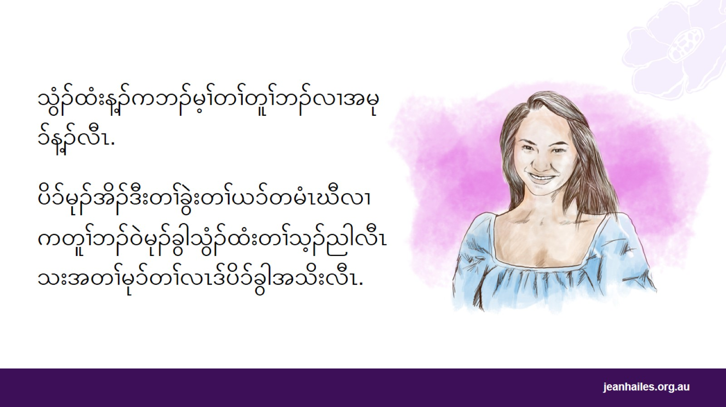
Notes:
လၢပှၤတနီၤနီၤအဂီၢ်သွံၣ်ထံးအံၤကမ့ၢ်၀ဲဘၣ်ဃးတၢ်ကျဲးစၢးဟံးန့ၢ်ဖိတဖၣ်ဘၣ်ဆၣ်, ကဘၣ်တူၢ်ဘၣ်၀ဲလၢအမုၥ်န့ၣ်လီၤ.
ပိၥ်မုၣ်အိၣ်ဒီးတၢ်ခွဲးတၢ်ယၥ်တမံၤဃီလၢကတူၢ်ဘၣ်၀ဲမုၣ်ခွါသွံၣ်ထံးတၢ်သ့ၣ်ညါလီၤသးအတၢ်မုၥ်တၢ်လၤဒ်ပိၥ်ခွါအသိးလီၤ. မ့ၢ်တၢ်ဂ့ၤလၢပိၥ်မုၥ်တဖၣ်အဂီၢ်လၢကမုၥ်လၤသးဖှံ၀ဲလၢသွံၣ်ထံးအပူၤဒီးတူၢ်ဘၣ်လၢအမုၥ်အလၤန့ၣ်လီၤ. မ့ၢ်တၢ်အဂ့ၤလၢပိၥ်မုၣ်တဖၣ်အဂီၢ်လၢကသ့ၣ်ညါအမိၢ်ပှၢ်, ကဘၣ်သ့ၣ်ညါတၢ်လၢအတူၢ်ဘၣ်၀ဲမုၥ်, ကသ့ၣ်ညါ၀ဲဖဲအအဲၣ်ဒိးလၢတၢ်ကထိးဘၣ်အီၤဘၣ်ဆၣ်ကမ့ၢ်စ့ၢ်ကီးဖဲတၢ်လၢတအဲၣ်ဒိး၀ဲအသိးလီၤ.
တၢ်အိၣ်ဒီးမုၣ်ခွါသွံၣ်ထံးအတၢ်တူၢ်ဘၣ်လၢအမုၥ်အလၤတဖၣ်န့ၣ်မ့ၢ်စ့ၢ်ကီးတၢ်ဂ့ၤလၢနတၢ်အိၣ်ဆူၣ်အိၣ်ချ့အဂီၢ်လီၤ. မၤစၢၤနၤလၢနကမံန့ၢ်ဂ့ၤဒိၣ်ထီၣ်, မၤစှၤလီၤတၢ်ကိၢ်တၢ်ဂီၤ, မၤစှၤလီၤသွံၣ်ထီၣ်သွံၣ်လီၤဒီးမၤအါထီၣ်နသးတၢ်အိၣ်ဆူၣ်အိၣ်ချ့န့ၣ်လီၤ.
ဖဲအီးစထြ့လယါအပူၤအံၤ, မ့ၢ်တၢ်အဘၣ်၀ဲလၢတၢ်ကကတိၤဘၣ်ဃးသွံၣ်ထံး, မုၣ်ခွါသွံၣ်ထံးတၢ်သ့ၣ်ညါလီၤသးဒီးမုၣ်ခွါသွံၣ်ထံးတၢ်မုၥ်တၢ်လၤအဂ့ၢ်န့ၣ်လီၤ.

Slide 13
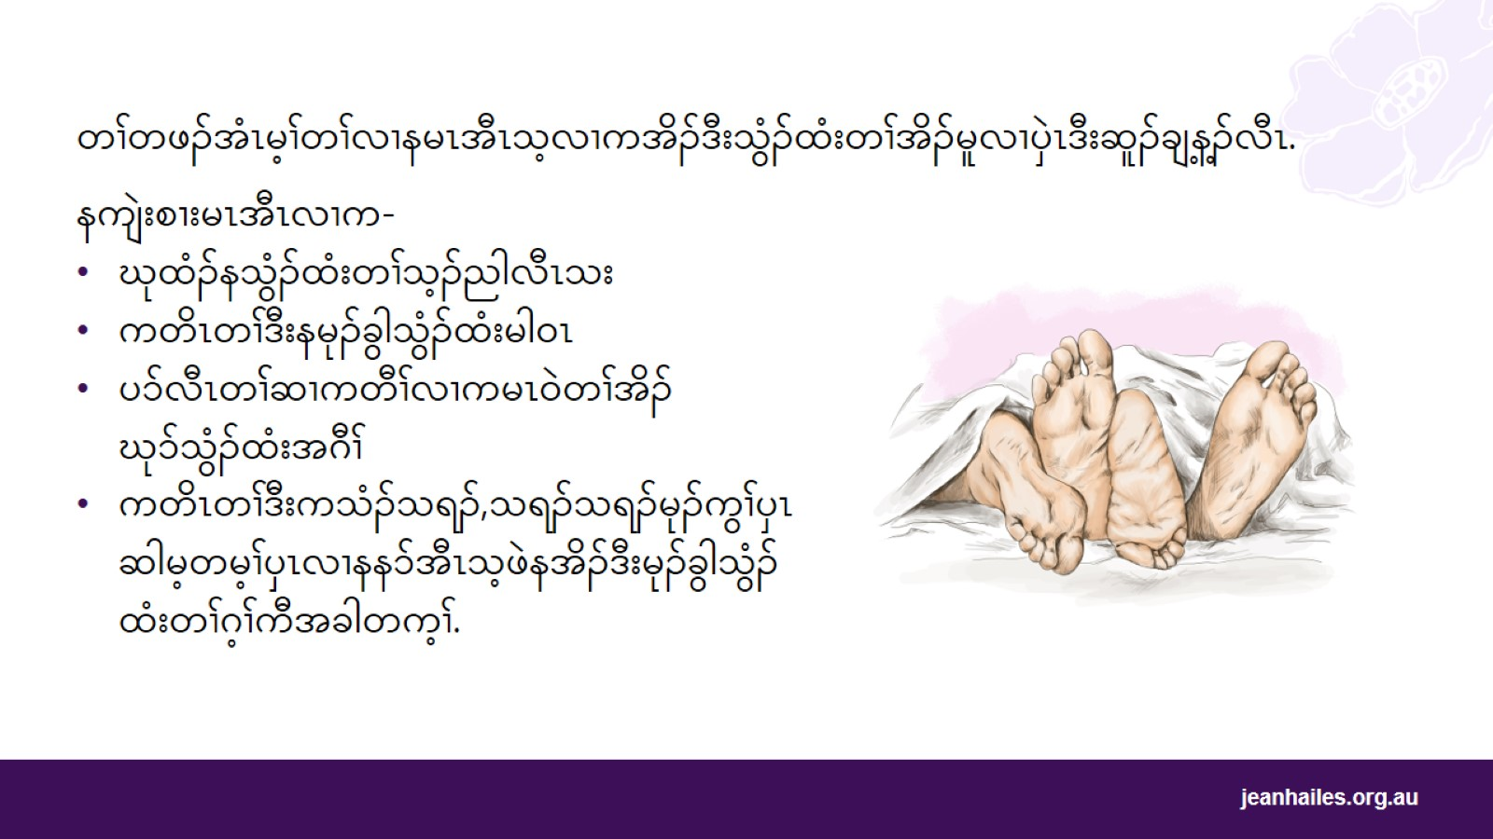
Notes:
တတၢ်ဂ့ၢ်အိၣ်၀ဲလၢနမၤအီၤသ့ဒ်သိးနကတူၢ်ဘၣ်တၢ်မုၥ်တၢ်လၤဒီးအိၣ်ဒီးသွံၣ်ထံးတၢ်အိၣ်မူလၢအဂ့ၤဒိၣ်ထီၣ်န့ၣ်လီၤ.
နကျဲးစၢးမၤအီၤလၢက-
ဃုထံၣ်န့ၢ်နမုၣ်ခွါသွံၣ်ထံးတၢ်သ့ၣ်ညါလီၤသးအံၤခီဖျိသ့ၣ်ညါလီၤနမိၢ်ပှၢ်-ခီဖျိဃုထံၣ်န့ၢ်တၢ်လၢနတူၢ်ဘၣ်အီၤမုၥ်ခီဖျိနမါန၀ၤအတၢ်ထိးဘၣ်မ့တမ့ၢ်နကစၢ်ထိးဘၣ်နသးအခါတက့ၢ်.
ကတိၤတၢ်ဒီးနမုၣ်ခွါသွံၣ်ထံးမါ၀ၤ-မ့ၢ်တၢ်အကါဒိၣ်လၢနကကျဲးစၢးကတိၤဘၣ်ဃးတၢ်လၢနတူၢ်ဘၣ်လၢအဘၣ်ဒီးတၢ်လၢတဘၣ်တဖၣ်တက့ၢ်. နၤမ့တမ့ၢ်နမါန၀ၤမ့ၢ်တူၢ်ဘၣ်တၢ်ပာ်ကဲလိၥ်သးဒီးသးဖှံလၢသွံၣ်ထံးတၢ်အိၣ်မူအပူၤန့ၣ်, နတၢ်ရ့လိၥ်သးန့ၣ်ကဂ့ၤထီၣ်ဒီးကကျၢၤဒိၣ်ထီၣ်၀ဲ
ဟံးတၢ်ဆၢကတီၢ်လၢကအိၣ်ဃုၥ်သွံၣ်ထံးအဂီၢ်-ပအိၣ်မူလၢတၢ်အိၣ်မူလၢတချုးတဒးအပူၤ, ဘၣ်ဆၣ်မ့ၢ်တၢ်ဂ့ၤလၢကမၤတၢ်အိၣ်ဃုၥ်သွံၣ်ထံးဖဲနၤဒီးနမါန၀ၤအဲၣ်ဒိးမၤအီၤအခါန့ၣ်လီၤ.
ကတိၤတၢ်ဒီးကသံၣ်သရၣ်, သရၣ်သရၣ်မုၣ်ကွၢ်ပှၤဆါမ့တမ့ၢ်ပှၤလၢနနၥ်အီၤသ့ဖဲနမ့ၢ်အိၣ်ဒီးမုၣ်ခွါသွံၣ်ထံးတၢ်ဂ့ၢ်ကီအခါတက့ၢ်.

Slide 14

Notes:
မ့ၢ်တၢ်ညီနုၢ်မၤအသးလၢနသွံၣ်ထံးတၢ်အိၣ်မူကဆီတလဲအသးလၢနတၢ်အိၣ်မူတစိၤအပူၤန့ၣ်လီၤ.
တၢ်အိၣ်၀ဲအါမံၤလၢကမၢန့ၢ်ဆီၣ်ခံ၀ဲနသွံၣ်ထံးတၢ်အိၣ်မူ, ဒ်-
တၢ်ဆီတလဲအိၣ်ထီၣ်လၢနမိၢ်ပှၢ်အပူၤဖဲဆၢကတီၢ်လီၤဆီလိၥ်အသးလၢနတၢ်အိၣ်မူအပူၤ အဒိ, ဖဲနဖိအိၣ်ဖျဲၣ်ထီၣ်၀ံၤမ့တမ့ၢ်ဖဲနသးပှၢ်ထီၣ်, နတအဲၣ်အိၣ်ဃုၥ်သွံၣ်ထံးမ့တမ့ၢ်သွံၣ်ထံးမ့ၢ်ကဆါဘၣ်နၤသ့ၣ်သ့ၣ်
နတၢ်အိၣ်ဆူၣ်အိၣ်ချ့ဒီးနမါန၀ၤအတၢ်အိၣ်ဆူၣ်အိၣ်ချ့
နသးအတၢ်တူၢ်ဘၣ်- နတူၢ်ဘၣ်နဲဒ်လဲၣ်, ဖဲနသးဘၣ်ကိၢ်ဘၣ်ဂီၤအခါ
မ့ၢ်နသးဖှံနဲလၢနတၢ်ရ့လိၥ်သးအပူၤစ့ၢ်ဧါ
မူဒါလၢနကဘၣ်မၤနဲလၢဟံၣ်လၢဃီ, ဒ်အမ့ၢ်တၢ်ကွၢ်ထွဲကဟုကယၥ်ဖိသၣ်ဆံး, မိၢ်ပၢ်သးပှၢ်မ့တမ့ၢ်ပှၤအဂၤတဖၣ်အသိးန့ၣ်လီၤ.

Slide 15

မုၣ်ခွါသွံၣ်ထံးတၢ်ဂ့ၢ်ကီတဖၣ်
Notes:
ပကကတိၤသကိးမုၣ်ခွါသွံၣ်ထံးတၢ်ဂ့ၢ်ကီလၢအကဲထီၣ်ညီနုၢ်အသးတဖၣ်အဂ့ၢ်လီၤ.

Slide 16
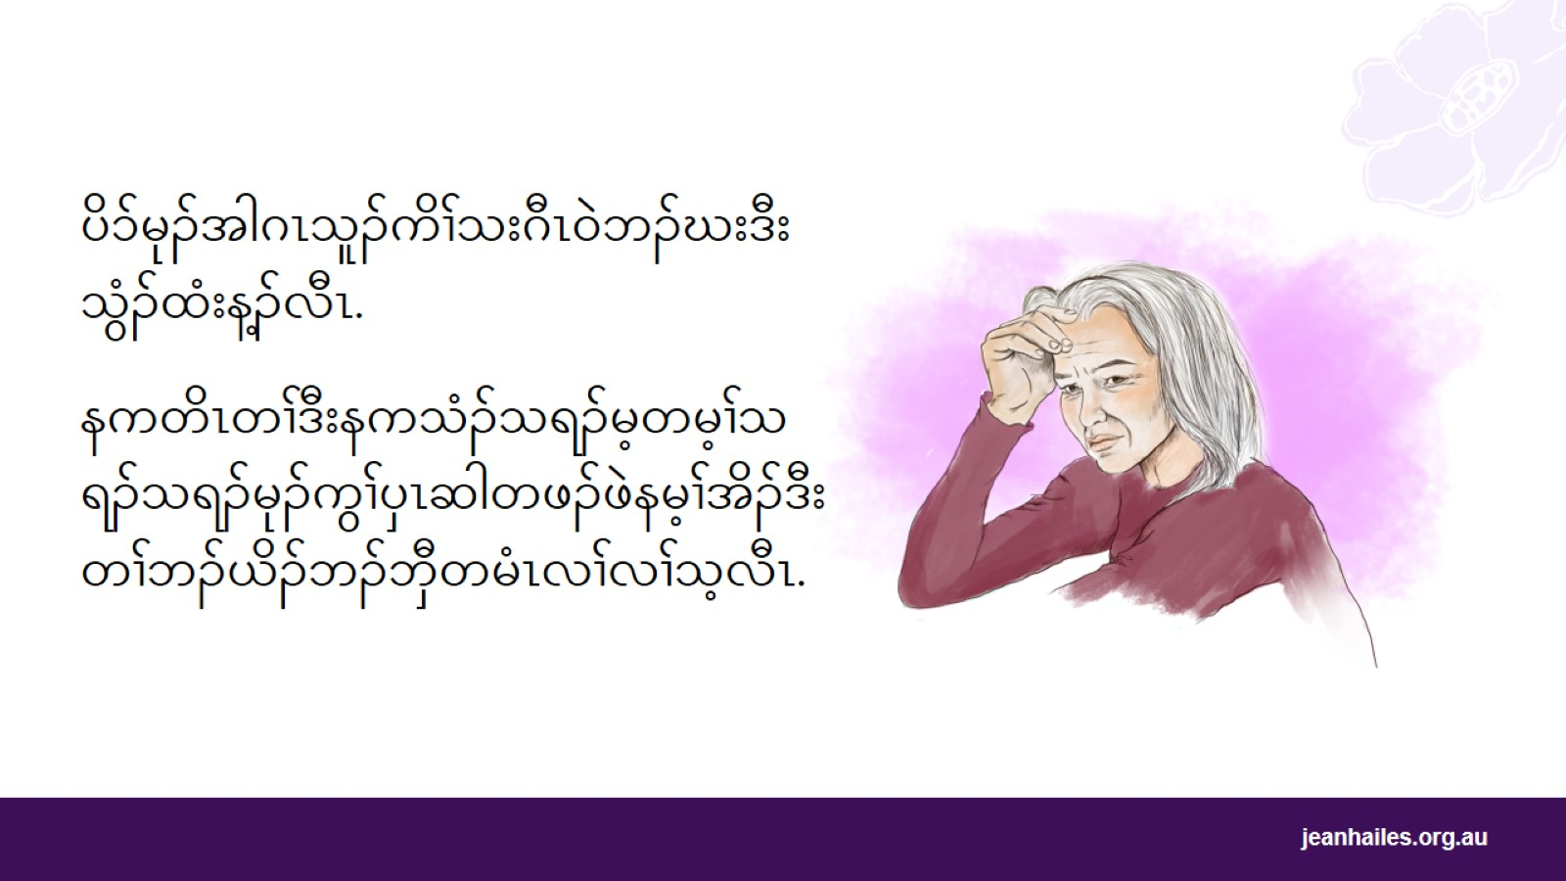
Notes:
ပိၥ်မုၣ်အါဂၤသူၣ်ကိၢ်သးဂီၤ၀ဲဘၣ်ဃးဒီးသွံၣ်ထံးန့ၣ်လီၤ. အဒိ, နကတူၢ်ဘၣ်လၢသွံၣ်ထံးန့ၣ်မ့ၢ်တၢ်လၢအဆါ၀ဲမ့တမ့ၢ်ကကိၢ်ဂီၤလၢနတအဲၣ်ဒိးမၤသွံၣ်ထံးဘၣ်သ့ၣ်သ့ၣ်လီၤ.
နကတိၤတၢ်ဒီးနကသံၣ်သရၣ်မ့တမ့ၢ်သရၣ်သရၣ်မုၣ်ကွၢ်ပှၤဆါတဖၣ်ဖဲနမ့ၢ်အိၣ်ဒီးတၢ်ဘၣ်ယိၣ်ဘၣ်ဘှီတမံၤလၢ်လၢ်သ့လီၤ.

Slide 17
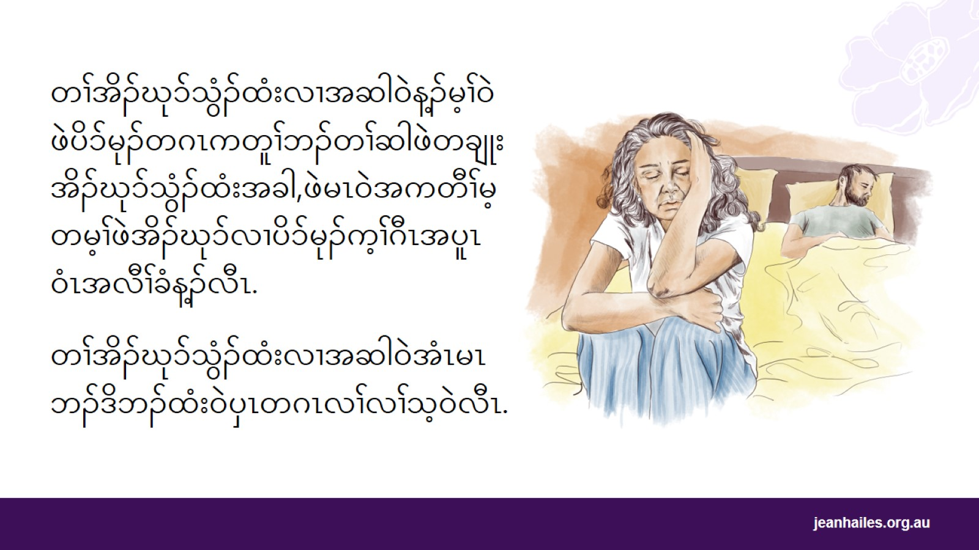
Notes:
ပိၥ်မုၣ်တနီၤသူၣ်ကိၢ်သးဂီၤ၀ဲဘၣ်ဃးဒီးတၢ်အိၣ်ဃုၥ်သွံၣ်ထံးလၢအဆါ၀ဲန့ၣ်လီၤ
တၢ်အိၣ်ဃုၥ်သွံၣ်ထံးလၢအဆါ၀ဲန့ၣ်မ့ၢ်၀ဲဖဲပိၥ်မုၣ်တဂၤကတူၢ်ဘၣ်တၢ်ဆါဖဲတချုးအိၣ်ဃုၥ်သွံၣ်ထံးအခါ, ဖဲမၤ၀ဲအကတီၢ်မ့တမ့ၢ်ဖဲအိၣ်ဃုၥ်လၢပိၥ်မုၣ်က့ၢ်ဂီၤအပူၤ၀ံၤအလီၢ်ခံန့ၣ်လီၤ.
တၢ်အိၣ်ဃုၥ်သွံၣ်ထံးလၢအဆါ၀ဲအံၤမၤဘၣ်ဒိဘၣ်ထံး၀ဲပှၤတဂၤလၢ်လၢ်သ့၀ဲ, ဘၣ်ဆၣ်အါဒၣ်တၢ်တက့ၢ်ညီနုၢ်ကဲထီၣ်၀ဲလၢ-
ပိၥ်မုၣ်သးစၢ်တဖၣ်
ပိၥ်မုၣ်လၢအဖိအိၣ်ဖျဲၣ်တယံၥ်တမီၢ်အတီၢ်ပူၤမ့တမ့ၢ်ပှၤလၢအဒုးအိအဖိနုၢ်တဖၣ်
ပိၥ်မုၣ်သးပှၢ်လၢအသွံၣ်ထံလုၢ်လၢ်တဟဲလၢၤ၀ဲတဖၣ်န့ၣ်လီၤ.

Slide 18
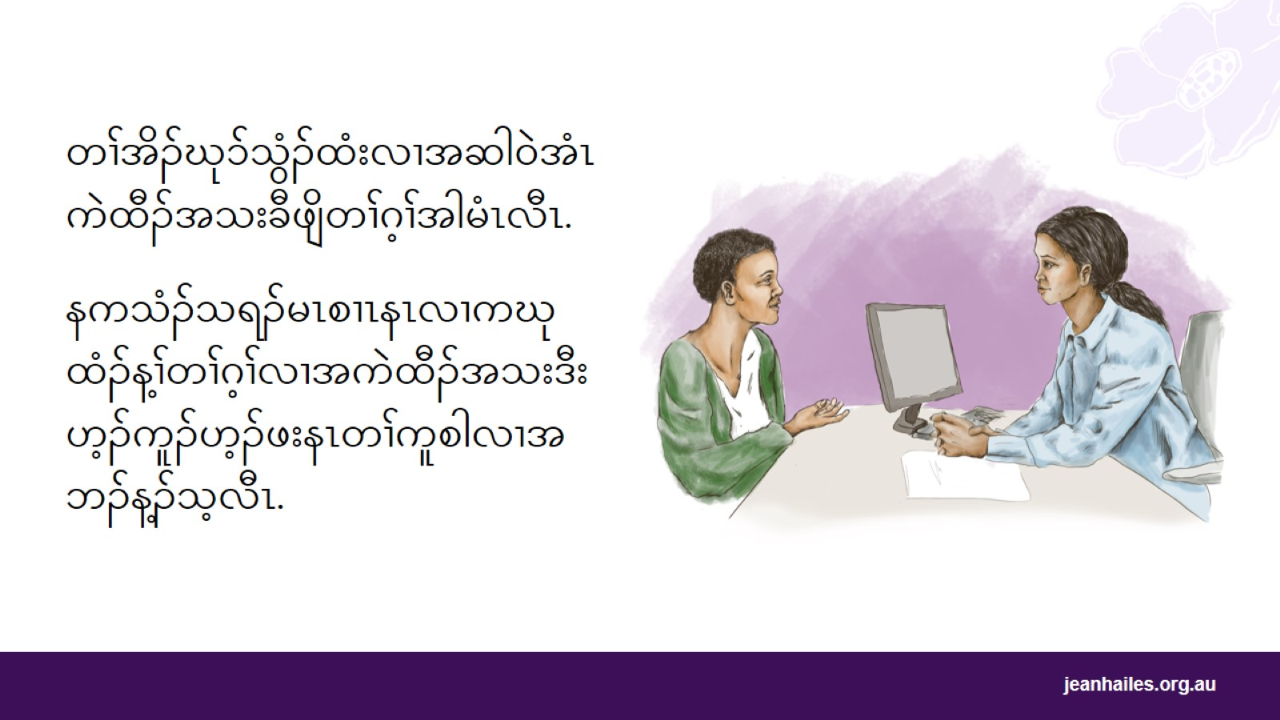
Notes:
တၢ်အိၣ်ဃုၥ်သွံၣ်ထံးလၢအဆါ၀ဲအံၤကဲထီၣ်အသးခီဖျိတၢ်ဂ့ၢ်အါမံၤလီၤ.
နမ့ၢ်တူၢ်ဘၣ်လၢတၢ်အိၣ်ဃုၥ်သွံၣ်ထံးလၢအဆါန့ၣ်, နကတိၤတၢ်ဒီးနကသံၣ်သရၣ်မ့တမ့ၢ်သရၣ်သရၣ်မုၣ်ကွၢ်ပှၤဆါသ့၀ဲန့ၣ်လီၤ.
အ၀ဲသ့ၣ်မၤစၢၤနၤလၢကဃုထံၣ်န့ၢ်ဘၣ်မနုၤတၢ်အိၣ်ဃုၥ်သွံၣ်ထံးအံၤဆါ၀ဲအဂ့ၢ်ဒီးဟ့ၣ်ကူၣ်ဟ့ၣ်ဖးနၤတၢ်ကူစါလၢအဘၣ်န့ၣ်သ့လီၤ.
အ၀ဲသ့ၣ်ဘၣ်တဘၣ်-
ကကူစါ၀ဲတၢ်ဂ့ၢ်လၢအဒုးကဲထီၣ်တၢ်ဆါန့ၣ်သ့၀ဲသ့ၣ်သ့ၣ်
ကဟ့ၣ်ကူၣ်နၤလၢကသူတၢ်ဘျိၣ်ဘျ့အထံ- တၢ်ဘျိၣ်ဘျ့အထံန့ၣ်မ့ၢ်ဒ်သိးတၢ်ထံလၢအပံၥ်, အထံဒီးသိတဖၣ်လၢနဖူအီၤလၢနပိၥ်မုၣ်က့ၢ်ဂီၤအပူၤဒီးလၢန၀ၤအထ့ၣ်လိၤလၢကမၤဘၣ်စီၣ်၀ဲနပိၥ်မုၣ်အက့ၢ်ဂီၤဒီးဟးဆှဲး၀ဲတၢ်ဆါဖဲနအိၣ်ဃုၥ်သွံၣ်ထံးအခါ
ဟ့ၣ်ကူၣ်နၤလၢကသူခရံ(မ)တကလုၥ်လၢနပိၥ်မုၣ်က့ၢ်ဂီၤအပူၤဖဲနမ့ၢ်အိၣ်ဖျဲၣ်နဖိဖဲတယံၥ်တမီၢ်၀ံၤအခါမ့တမ့ၢ်ဖဲနသွံၣ်ထံလုၢ်လၢ်ဘူးကလီၤမၢ်အကတီၢ်-ဖဲတၢ်ဆၢကတီၢ်လၢနသွံၣ်ထံလုၢ်လၢ်ကတၢၢ်၀ဲ
ဟ့ၣ်ကူၣ်နၤလၢနကအိၣ်ဘှံးအိၣ်သါဖဲနအိၣ်ဃုၥ်သွံၣ်ထံးအခါ
ဆှၢခီဃီၤနၤဆူကသံၣ်သရၣ်စဲၣ်နီၤတဂၤအအိၣ်, အဒိ, ပှၤလၢအကူစါနီၢ်ခိက့ၢ်ဂီၤလီၤဆီဒၣ်တၢ်ဘၣ်ဃးဒီးပိၥ်မုၣ်ပိၥ်မၢၤတၢ်အိၣ်ဆူၣ်အိၣ်ချ့တဖၣ်န့ၣ်လီၤ.

Slide 19
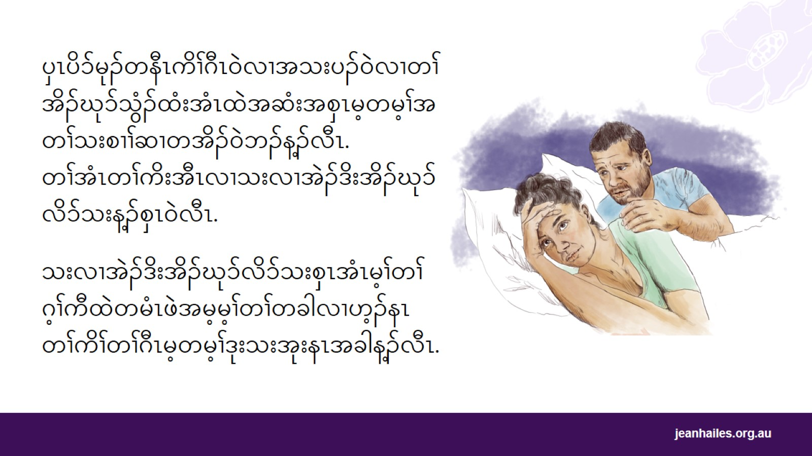
Notes:
လၢပိၥ်မုၣ်တနီၤနီၤလၢအမ့ၢ်အိၣ်ဒီးအသးလၢတအဲၣ်ဒိးအိၣ်ဃုၥ်သွံၣ်ထံးဘၣ်န့ၣ်ကဲထီၣ်တၢ်ကိၢ်တၢ်ဂီၤသ့စ့ၢ်ကီးန့ၣ်လီၤ. သးလၢကအဲၣ်ဒိးအိၣ်ဃုၥ်သွံၣ်ထံးမ့ၢ်စှၤ၀ဲမ့တမ့ၢ်အသးမ့ၢ်တအိၣ်လၢကအိၣ်ဃုၥ်သွံၣ်ထံးန့ၣ်တၢ်ကိးအီၤလၢသးလၢအဲၣ်ဒိးအိၣ်ဃုၥ်လိၥ်သးန့ၣ်စှၤ၀ဲန့ၣ်လီၤ. သးလၢအဲၣ်ဒိးအိၣ်ဃုၥ်လိၥ်သးသွံၣ်ထံးစှၤန့ၣ်မ့ၢ်သးလၢနအဲၣ်ဒိးမၤသွံၣ်ထံးအိၣ်ထဲလဲၣ်, ဃုၥ်ဒီးနမါန၀ၤမ့တမ့ၢ်နနီၢ်ကစၢ်ဒၣ်နဲန့ၣ်လီၤ.
ပှၤတဂၤလၢ်လၢ်ကတူၢ်ဘၣ်၀ဲသးလၢအဲၣ်ဒိးအိၣ်ဃုၥ်လိၥ်သးစှၤန့ၣ်သ့၀ဲလီၤ. ကကဲထီၣ်သးဖဲသးနံၣ်တနံၣ်လၢ်လၢ်, ဘၣ်ဆၣ်တမ့ၢ်တၢ်ဂ့ၢ်ကီဘၣ်န့ၣ်လီၤ.
သးလၢအဲၣ်ဒိးအိၣ်ဃုၥ်လိၥ်သးသွံၣ်ထံးစှၤမ့ၢ်တကဲထီၣ်တၢ်တံၥ်တၥ်လၢနဂီၢ်န့ၣ်, တမ့ၢ်တၢ်ဂ့ၢ်ကီဘၣ်. သးလၢအဲၣ်ဒိးအိၣ်ဃုၥ်လိၥ်သးစှၤအံၤမ့ၢ်တၢ်ဂ့ၢ်ကီထဲတမံၤဖဲအမ့မ့ၢ်တၢ်တခါလၢဟ့ၣ်နၤတၢ်ကိၢ်တၢ်ဂီၤမ့တမ့ၢ်ဒုးသးအုးနၤအခါန့ၣ်လီၤ.

Slide 20
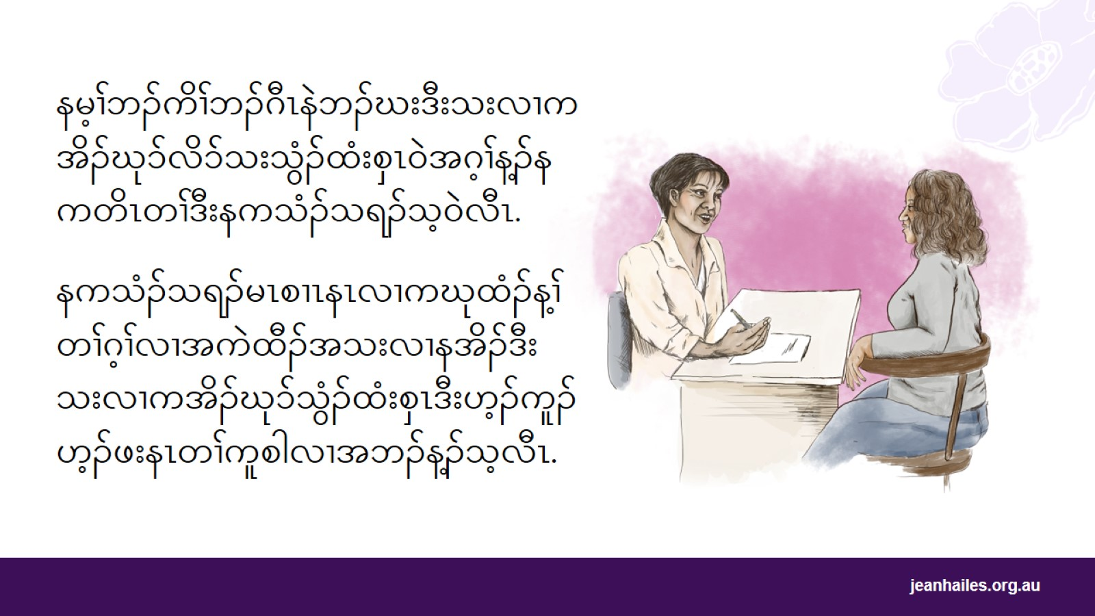
Notes:
နမ့ၢ်အိၣ်ဒီးသးလၢအဲၣ်ဒိးအိၣ်ဃုၥ်သွံၣ်ထံးစှၤဒီးမ့ၢ်ဒုးကဲထီၣ်တၢ်ကိၢ်တၢ်ဂီၤမ့တမ့ၢ်ဒုးသးအုးနၤန့ၣ်, တၢ်ကူစါယါဘျါအိၣ်၀ဲလီၤ.
နကသံၣ်သရၣ်မၤစၢၤနၤလၢကဃုထံၣ်န့ၢ်တၢ်ဂ့ၢ်လၢအကဲထီၣ်အသးလၢနအိၣ်ဒီးသးလၢအဲၣ်ဒိးအိၣ်ဃုၥ်သွံၣ်ထံးစှၤမ့ၢ်မနုၤလဲၣ်ဒီးဟ့ၣ်ကူၣ်ဟ့ၣ်ဖးနၤတၢ်ကူစါလၢအဘၣ်န့ၣ်သ့လီၤ. အဒိ, နသးလၢကအိၣ်ဃုၥ်သွံၣ်ထံးစှၤ၀ဲခီဖျိတၢ်ဂ့ၢ်ကီတနီၤလၢနတၢ်ရ့လိၥ်သးအပူၤဒ်န့ၣ်အဃိန့ၣ်, နကသံၣ်သရၣ်ကဟ့ၣ်ကူၤနၤလၢတၢ်ကူစါယါဘျါလၢတၢ်ရ့လိၥ်သးအပူၤသ့လီၤ.

Slide 21

တၢ်ရ့လိၥ်သးလၢအပှဲၤတၢ်ပာ်ကဲဒီးအိၣ်ဒီးတၢ်ပျဲ
Notes:
ပကကတိၤသကိးဘၣ်ဃးတၢ်ရ့လိၥ်သးလၢအပှဲၤတၢ်ပာ်ကဲဒီးအိၣ်ဒီးတၢ်ပျဲန့ၣ်လီၤ.

Slide 22

Notes:
တၢ်အိၣ်ဒီးတၢ်ရ့လိၥ်သးလၢအလီၤပာ်ကဲ, တီလိၤဒီးပူၤဖျဲး၀ဲန့ၣ်မ့ၢ်တၢ်အကါဒိၣ်လၢနတၢ်အိၣ်ဆူၣ်အိၣ်ချ့ဒီးတၢ်အိၣ်မုၥ်အိၣ်ပၢၤအဂီၢ်လီၤ.
တၢ်အကါဒိၣ်ကတၢၢ်လၢတၢ်ရ့လိၥ်သးခဲလၢၥ်အပူၤတဖၣ်မ့ၢ်၀ဲ-
တၢ်ပာ်ကဲလိၥ်သး- ဖဲပှၤဒီမါ၀ၤခံဂၤလၢၥ်တူၢ်လိၥ်လိၥ်အသးဒ်အမ့ၢ်တၢ်ဒၣ်၀ဲအသိး, ပၣ်ဃုၥ်တၢ်လၢအအဲၣ်ဒိး, တအဲၣ်ဒိးဒီးတၢ်အဆၢတလီတဖၣ်န့ၣ်လီၤ.
တၢ်ဆဲးကျိးလိၥ်သးလၢအဖျါပျီပျီ-ဖဲနကတိၤတၢ်လၢတၢ်သဘျ့အပူၤဃုၥ်ဒီးနတၢ်ဆိမိၣ်, တၢ်တူၢ်ဘၣ်, တၢ်လိၣ်ဘၣ်ဖဲနအဲၣ်ဒိးမ့တမ့ၢ်တအဲၣ်ဒိးအခါ
တၢ်ပူၤဖျဲး-နတကြၢးတူၢ်ဘၣ်၀ဲဒၣ်တၢ်ပျံၤ၀ဲဒၣ်နမါန၀ၤမ့တမ့ၢ်မၤပျံၤမၤဖုးအီၤနီတဘျီဘၣ်န့ၣ်လီၤ.

Slide 23
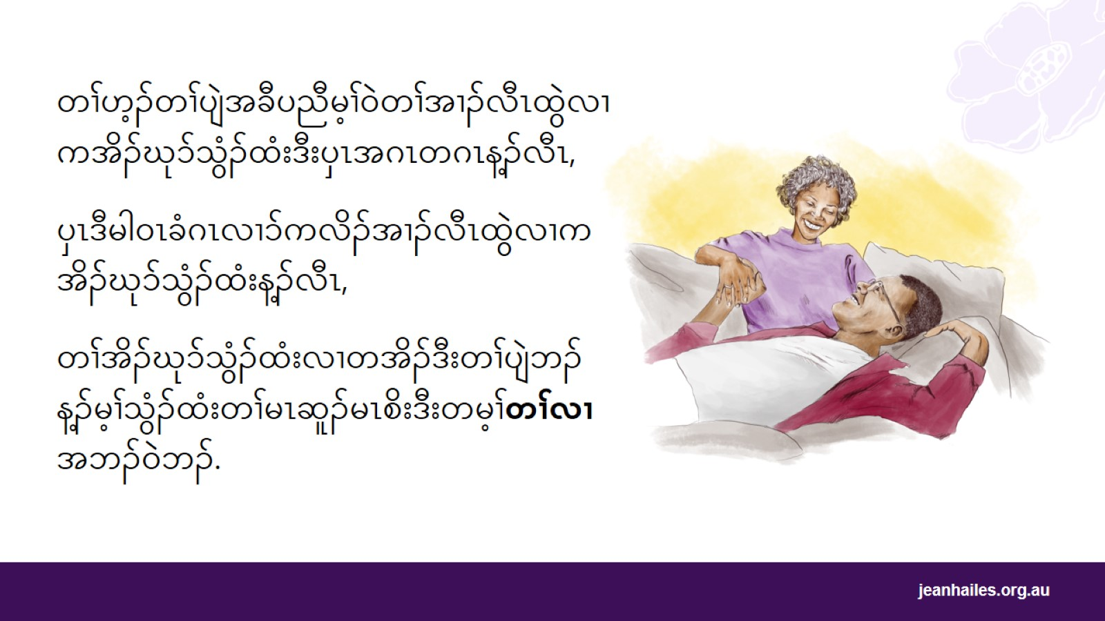
Notes:
တၢ်အိၣ်ဃုၥ်သွံၣ်ထံးအတၢ်ရ့လိၥ်သးလၢအဂ့ၤတခါန့ၣ်ပၣ်ဃုၥ်၀ဲတၢ်ပျဲန့ၣ်လီၤ.
ဖဲပကတိၤတၢ်ဘၣ်ဃးသွံၣ်ထံးအဂ့ၢ်န့ၣ်, တၢ်ပျဲအခီပညီမ့ၢ်၀ဲနတူၢ်ဘၣ်ဒီးအၢၣ်လီၤထွဲလၢတၢ်သးခုအပူၤလၢကအိၣ်ဃုၥ်သွံၣ်ထံးမ့တမ့ၢ်မၤဃုၥ်သွံၣ်ထံးတၢ်ဟူးတၢ်ဂဲၤဃုၥ်ဒီးပှၤအဂၤတဂၤခီဖျိနအဲၣ်ဒိးမၤအီၤလၢတကတီၢ်ဃီအပူၤန့ၣ်လီၤ. တၢ်အံၤပၣ်ဃုၥ်၀ဲသွံၣ်ထံးအကလုၥ်, ပိၥ်မုၣ်က့ၢ်ဂီၤအပူၤ, ကိၥ်ပူၤမ့တမ့ၢ်ခံပူၤသွံၣ်ထံးတၢ်အိၣ်ဃုၥ်လိၥ်သး, မ့တမ့ၢ်သွံၣ်ထံးတၢ်ဟူးတၢ်ဂဲၤတမံၤလၢ်လၢ်လၢနမုၥ်သးမၤအီၤ, ဖဲတကတီၢ်ဃီသုခံဂၤလၢၥ်အဲၣ်ဒိးမၤ၀ဲန့ၣ်လီၤ.
တၢ်ပျဲန့ၣ်ကဘၣ်မ့ၢ်တၢ်ခံခီယၢ်ခီ, အခီပညီမ့ၢ်၀ဲပှၤဒီမါ၀ၤခံခီလၢၥ်အၢၣ်လီၤထွဲ၀ဲန့ၣ်လီၤ.
ဖဲနအိၣ်ဃုာ်မၤသွံၣ်ထံးအခီၣ်ထံးတဘျီဧါမ့တမ့ၢ်နမၤတၢ်အံၤဒီးပှၤတဂၤမ့တမ့ၢ်အိၣ်လံအဘျီ ^{၁၀၀} ဘျီဧါန့ၣ်အတွးတအိၣ်ဘၣ်တၢ်ပျဲန့ၣ်မ့ၢ်တၢ်လၢအကါဒိၣ်၀ဲထီဘိလီၤ.
နအိၣ်ဒီးတၢ်ခွဲးတၢ်ယၥ်လၢကတဲ'တအဲၣ်ဒိးမၤဘၣ်', ဖဲအ၀ဲသ့ၣ်ကမ့ၢ်န၀ၤလၢနအိၣ်ဃုာ်အီၤတၢ်ဆၢကတီၢ်ယံာ်ယံာ်တဂၤအခါဒၣ်လဲာ်န့ၣ်လီၤ. ဘၣ်သ့ၣ်သ့ၣ်နသးတအိၣ်လၢနကအိၣ်ဃုၥ်သွံၣ်ထံးအဂီၢ်, ဘၣ်သ့ၣ်သ့ၣ်နတအဲၣ်ဒိးသွံၣ်ထံးအတၢ်ဟူးတၢ်ဂဲၤတဖၣ်လၢန၀ၤဟ့ၣ်ကူၣ်နၤတဖၣ်, မ့တမ့ၢ်ကဆါဘၣ်ဖုးလၢနဂီၢ်သ့ၣ်သ့ၣ်န့ၣ်လီၤ.
နမ့ၢ်အၢၣ်လီၤထွဲဒၣ်လဲၥ်လၢကအိၣ်ဃုၥ်သွံၣ်ထံးဒီးပှၤတဂၤဘၣ်ဆၣ်မ့ၢ်ဆီတလဲဘၣ်ဖုးနသးန့ၣ်, နတဲလၢ 'ပတုၥ်' တဘျီလၢ်လၢ်သ့၀ဲ, ဖဲနမၤသွံၣ်ထံးအဖၢမုၢ်ဒၣ်လဲၥ်လီၤ.
တၢ်အိၣ်ဃုၥ်သွံၣ်ထံးလၢတအိၣ်ဒီးတၢ်ပျဲဘၣ်န့ၣ်မ့ၣ်သွံၣ်ထံးတၢ်မၤဆူၣ်မၤစိးဒီးတမ့ၢ်တၢ်လၢအဘၣ်၀ဲဘၣ်.

Slide 24

မတၤမၤစၢၤသ့လဲၣ်
Notes:
နမ့ၢ်ဘၣ်ကိၢ်ဘၣ်ဂီၤဘၣ်ဃးပှၤတဂၤလၢအအိၣ်ဃုၥ်သွံၣ်ထံးမ့တမ့ၢ်မၤသွံၣ်ထံးတၢ်ဟူးတၢ်ဂဲၤဒီးနၤလၢတအိၣ်ဒီးနတၢ်ပျဲဘၣ်, မ့တမ့ၢ် နမ့ၢ်ဘၣ်ကိၢ်ဘၣ်ဂီၤနဲလၢနသွံၣ်ထံးတၢ်ရ့လိၥ်သးတဖၣ်အပူၤန့ၣ်, နကိး 1800RESPECT သ့လီၤ.
1800RESPECT မ့ၢ်ထံကီၢ်သွံၣ်ထံးတၢ်မၤဆူးမၤဆါဒီးဟံၣ်ဃီတၢ်မၤဆူၣ်မၤစိးအတၢ်ဟ့ၣ်ကူၣ်ဟ့ၣ်ဖးတၢ်မၤစၢၤအကျိၤအကျဲန့ၣ်လီၤ.
နကိးတၢ်မၤစၢၤအကျိၤအကျဲအံၤသ့၀ဲတဘျီလၢ်လၢ်- တသီန့ၣ် ၂၄ နၣ်ရံၣ်, တနွံန့ၣ် ၇ သီလၢၥ်လီၤ.
အဲကလံးကျိၥ်မ့တမ့ၢ်နကျိၥ်ခီၣ်ထံးဘၣ်ဒီးနမ့ၢ်အဲၣ်ဒိးလၢကကတိၤတၢ်လၢနကစၢ်ကျိၥ်ဒၣ်နဲန့ၣ်, နဃ့ပှၤကျိးထံတၢ်သ့၀ဲန့ၣ်လီၤ.
သးအပှၤဟ့ၣ်ကူၣ်ဟ့ၣ်ဖးတၢ်တဖၣ်ကဒိကနၣ်နဂ့ၢ်နကျိၤဒီးဟ့ၣ်ထီၣ်၀ဲတၢ်ဆီၣ်ထွဲလၢအဘၣ်၀ဲဒီးနၤဒီးနတၢ်အိၣ်သးန့ၣ်လီၤ.
နလဲၤကွၢ်စ့ၢ်ကီးပှၥ်ယဲၤသ့ဖဲ 1800respect.org.au လၢတၢ်ဂ့ၢ်တၢ်ကျိၤလၢကျိၥ်အါမံၤဒီးဃုထံၣ်န့ၣ်တၢ်ဆီၣ်ထွဲတၢ်မၤစၢၤအကျိၤအကျဲလၢနကီၢ်စဲၣ်မ့တမ့ၢ်ဟီၣ်က၀ီၤဒိၣ်အပူၤန့ၣ်လီၤ.
ဘၣ်တဘၣ်နကအိၣ်စ့ၢ်ကီးဒီးတံၤသကိး, ဟံၣ်ဖိဃီဖိ,ပှၤတ၀ၢသးပှၢ်ခိၣ်နၢ်မ့တမ့ၢ်ဆူၣ်ချ့ပှၤမၤတၢ်ဖိလၢနနၥ်အီၤသ့ဒီးသံကွၢ်အ၀ဲသ့ၣ်တၢ်ဟ့ၣ်ကူၣ်ဟ့ၣ်ဖးမ့တမ့ၢ်တၢ်ဆီၣ်ထွဲတက့ၢ်.

Slide 25

မုၣ်ခွါသွံၣ်ထံးတၢ်ဘၣ်ကူဘၣ်ဂၥ်တၢ်ဆါအဃၢ် (STIs) 0
Notes:
ပကကတိၤသကိးဘၣ်ဃးမုၣ်ခွါသွံၣ်ထံးတၢ်ဘၣ်ကူဘၣ်ဂၥ်တၢ်ဆါအဃၢ်တဖၣ်, မ့တမ့ၢ် (STIs), ဒီးတၢ်လၢနကဘၣ်မၤအီၤဖဲနမ့ၢ်န့ၢ်ဘၣ်အီၤအခါန့ၣ်လီၤ.

Slide 26
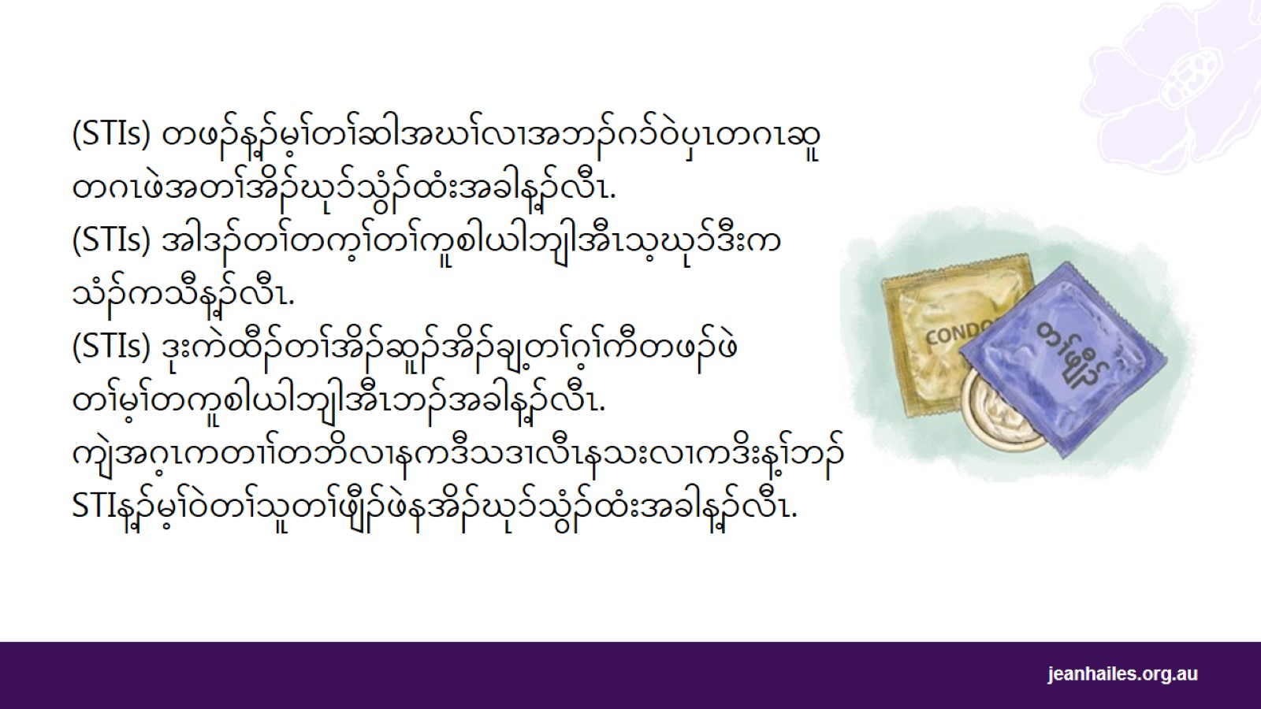
Notes:
(STIs) တဖၣ်န့ၣ်မ့ၢ် သွံၣ်ထံးတၢ်ဆါအဃၢ်လၢအဘၣ်ဂၥ်၀ဲပှၤတဂၤဆူတဂၤသ့, ပှၤလၢအဘၣ်တၢ်ဆါအဃၢ်, ဆူအဂၤတဂၤအအိၣ်ဖဲအတၢ်အိၣ်ဃုၥ်သွံၣ်ထံးအခါန့ၣ်လီၤ. (STIs) န့ၣ်အိၣ်၀ဲအါကလုၥ်, အဒိ ဘဲးထံရံယါအဃၢ်တၢ်ဘၣ်ကူ (chlamydia), မုၣ်ခွါက့ၢ်ဂီၤတၢ်ပူၤလီၢ်တဖၣ် (genital herpes), သူၣ်ညိးတၢ်ဆါဘံၤတကလုၥ် (hepatitis B) မ့တမ့ၢ် စံဖံလံး (syphilis) တဖၣ်န့ၣ်လီၤ.
ပှၤတဂၤလၢ်လၢ်မၤန့ၢ်ဘၣ် STI သ့၀ဲ-ဖဲနမ့ၢ်အိၣ်ဃုၥ်သွံၣ်ထံးဒီးပှၤလၢအလီၤဆီတဂၤ, မ့တမ့ၢ်နမါန၀ၤအိၣ်ဃုၥ်သွံၣ်ထံးဒီးပှၤအဂၤန့ၣ်, နမၤန့ၢ်ဘၣ် STI သ့၀ဲလီၤ.
STI န့ၣ်တၢ်ကူစါယါဘျါအီၤသ့မ့တမ့ၢ်ပၢၤအီၤဒ်သိးတဘၣ်ဂၥ်အါထီၣ်ဃုၥ်ဒီးကသံၣ်ကသီသ့၀ဲလီၤ.
(STIs) ဒုးကဲထီၣ်တၢ်အိၣ်ဆူၣ်အိၣ်ချ့တၢ်ဂ့ၢ်ကီတဖၣ်ဖဲတၢ်မ့ၢ်တကူစါယါဘျါအီၤဘၣ်အခါန့ၣ်လီၤ.
ကျဲအဂ့ၤကတၢၢ်တဘိလၢနကဒီသဒၢလီၤနသးလၢသုတမၤန့ၢ်ဘၣ် STI မ့တမ့ၢ် ဒုးဘၣ်ဂၥ်အီၤဆူပှၤအဂၤအ အိၣ်တဂ့ၤအဂီၢ်မ့ၢ်၀ဲတၢ်သူခီတၢ်ဖျီၣ်ဖဲတၢ်အိၣ်ဃုၥ်သွံၣ်ထံးအခါန့ၣ်လီၤ. တၢ်ဖျီၣ်ပာ်ပတုၥ်၀ဲမိၢ်ပှၢ်အထံအတၢ်နီၤခီဟ့ၣ်လီၤသးလၢအဒုးဘၣ်ဂၥ် STI န့ၣ်သ့၀ဲလီၤ.

Slide 27
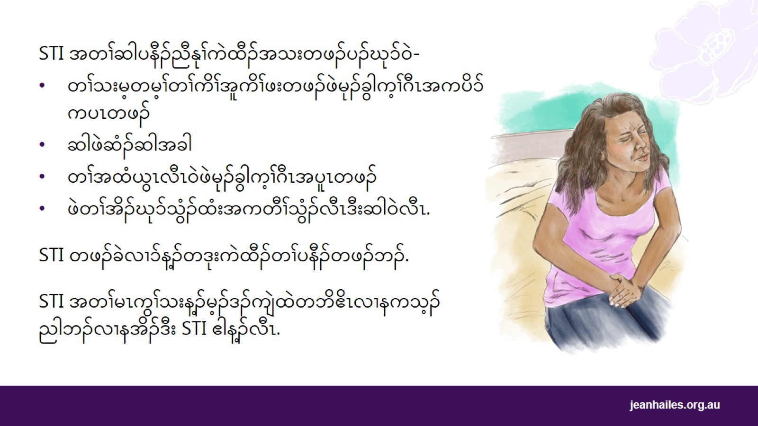
Notes:
STI အတၢ်ဆါပနီၣ်ညီနုၢ်ကဲထီၣ်အသးတဖၣ်ပၣ်ဃုၥ်၀ဲ-
တၢ်သး, ကိၢ်အူပှံၢ်၀ဲ, ဘျူးသွံၣ်လီၤ, ဆါမ့တမ့ၢ်ကဖိထီၣ်ဖဲမုၣ်ခွါက့ၢ်ဂီၤအကပၤ, ပိၥ်မုၣ်က့ၢ်ဂီၤ, ထ့ၣ်မ့တမ့ၢ်ခံပူၤအလိၤတဖၣ်
ဆါဖဲဆံၣ်ဆါအခါ
တၢ်ထံလၢတကဲထီၣ်ညီနုၢ်အသးမ့တမ့ၢ်ထံလၢအယွၤလီၤ၀ဲလၢမုၣ်ခွါက့ၢ်ဂီၤအပူၤ, ပိၥ်မုၣ်က့ၢ်ဂီၤ, ထ့ၣ်ဒီးခံပူၤတဖၣ်
ဖဲတၢ်အိၣ်ဃုၥ်သွံၣ်ထံးအကတီၢ်သွံၣ်လီၤဒီးဆါ၀ဲလီၤ.
STI တဖၣ်ခဲလၢၥ်န့ၣ်တဒုးကဲထီၣ်တၢ်ဆါအတၢ်ပနီၣ်တဖၣ်ဘၣ်.
STI အတၢ်မၤကွၢ်သးန့ၣ်မ့ၣ်ဒၣ်ကျဲထဲတဘိဧိၤလၢနကသ့ၣ်ညါဘၣ်လၢနအိၣ်ဒီး STI ဧါန့ၣ်လီၤ.
နမ့ၢ်ကိၢ်ဂီၤလၢနကမၤန့ၢ်ဘၣ်ဖုး STI န့ၣ်, သံကွၢ်ဘၣ်ကသံၣ်သရၣ်မ့တမ့ၢ်သရၣ်သရၣ်မုၣ်ကွၢ်ပှၤဆါလၢကမၤကွၢ် STI အတၢ်မၤကွၢ်န့ၣ်တက့ၢ်.

Slide 28
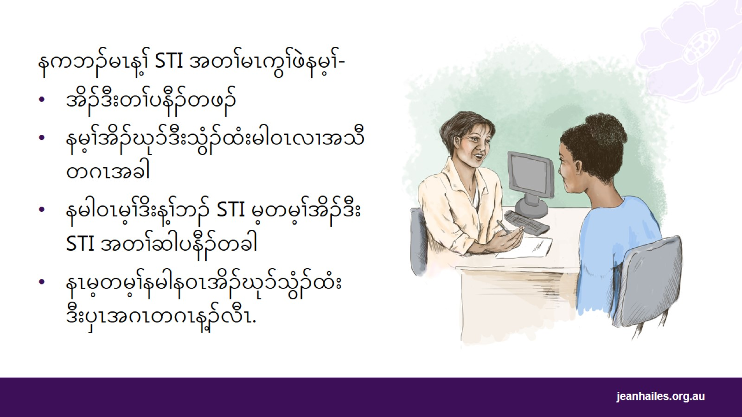
Notes:
နမ့ၢ်အိၣ်ဃုၥ်သွံၣ်ထံးန့ၣ်, နကဘၣ်မၤန့ၢ် STI အတၢ်မၤကွၢ်ဖဲနမ့ၢ်-
အိၣ်ဒီးတၢ်ပနီၣ်တဖၣ်
နမ့ၢ်အိၣ်ဃုၥ်ဒီးသွံၣ်ထံးမါ၀ၤလၢအသီတဂၤအခါ
နမါန၀ၤအိၣ်ဒီး STI မ့တမ့ၢ် STI အတၢ်ဆါပနီၣ်တဖၣ်
နၤနမါန၀ၤမ့ၢ်အိၣ်ဃုၥ်သွံၣ်ထံးဒီးပှၤအဂၤအခါန့ၣ်လီၤ.

Slide 29
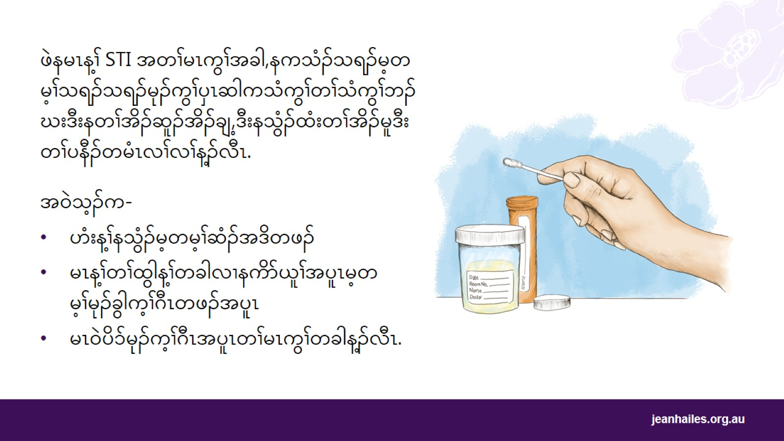
Notes:
နသ့ၣ်ညါတ့ၢ်လံလၢတၢ်မနုၤကကဲထီၣ်၀ဲဖဲနလဲၤမၤန့ၢ် STI အတၢ်မၤကွၢ်အခါန့ၣ်ကမၤစၢၤနၤလၢနတူၢ်ဘၣ်အီၤကညီဒိၣ်၀ဲန့ၣ်လီၤ.
နကသံၣ်သရၣ်မ့တမ့ၢ်သရၣ်သရၣ်မုၣ်ကွၢ်ပှၤဆါကသံကွၢ်တၢ်သံကွၢ်ဘၣ်ဃးဒီးနတၢ်အိၣ်ဆူၣ်အိၣ်ချ့, ဒီးနသွံၣ်ထံးတၢ်အိၣ်မူဒီးတၢ်ပနီၣ်တမံၤလၢ်လၢ်န့ၣ်လီၤ. အဒိ-
လၢအပူၤကွံၥ်န့ၣ်နမၤန့ၢ် STI အတၢ်မၤကွၢ်လံဧါအဂ့ၢ်န့ၣ်လီၤ. နမၤန့ၢ် STI အတၢ်မၤကွၢ်လီၢ်ခံကတၢၢ်တဘျီဖဲလဲၣ်.
နအိၣ်ဃုၥ်သွံၣ်ထံးလၢပိၥ်မုၣ်က့ၢ်ဂီၤအပူၤန့ၣ်စ့ၢ်ဧါ. နအိၣ်ဃုၥ်သွံၣ်ထံးလၢကိၥ်ပူၤစ့ၢ်ဧါ. နအိၣ်ဃုၥ်သွံၣ်ထံးလၢခံပူၤစ့ၢ်ဧါ.
နအိၣ်ဒီးတၢ်ဆါပနီၣ်တမံၤမံၤဧါ.
STI အါကလုၥ်တဒုးဖျါထီၣ်တၢ်ဆါအပနီၣ်တဖၣ်ဘၣ်- ဘၣ်ဆၣ်ပိၥ်မုၣ်တနီၤကတူၢ်ဘၣ်၀ဲလၢအဆါဖဲအိၣ်ဃုၥ်သွံၣ်ထံးအခါ, ဆါ၀ဲဖဲဆံၣ်ဆါအခါ, ထံလီၤလၢတကဲထီၣ်ညီနုၢ်၀ဲမ့တမ့ၢ်မုၣ်ခွါက့ၢ်ဂီၤအပူၤထံလီၤ၀ဲမ့တမ့ၢ်သွံၣ်လီၤ၀ဲန့ၣ်လီၤ.
မ့ၢ်တၢ်အကါဒိၣ်လၢနကစံးဆၢတၢ်သံကွၢ်တဖၣ်အံၤတီတီလိၤလိၤဒီးတပၥ်ခူသူၣ်တၢ်နီတမံၤဘၣ်န့ၣ်လီၤ. ကသံၣ်သရၣ်ဒီးသရၣ်သရၣ်မုၣ်ကွၢ်ပှၤဆါတဖၣ်တတဲနတၢ်အိၣ်ဆူၣ်အိၣ်ချ့တၢ်ဂ့ၢ်ကီအဂ့ၢ်တဖၣ်ဆူပှၤနီတဂၤအအိၣ်ဘၣ်
နကသံၣ်သရၣ်မ့တမ့ၢ်သရၣ်မုၣ်ကမၤ၀ဲတၢ်မၤကွၢ်တနီၤလီၤ. အ၀ဲသ့ၣ်က-
ဟံးန့ၢ်နသွံၣ်မ့တမ့ၢ်ဆံၣ်အဒိတဖၣ်
ကမၤတၢ်ထွါတခါလၢနနကိၥ်ယုၢ်အပူၤ, ပိၥ်မုၣ်က့ၢ်ဂီၤမ့တမ့ၢ်ခံပူၤတဖၣ်
မၤနပိၥ်မုၣ်က့ၢ်ဂီၤအတၢ်မၤကွၢ်တခါ(ကကွၢ်၀ဲနပိၥ်မုၢ်က့ၢ်ဂီၤဒီးအပူၤ)န့ၣ်လီၤ.
ညီနုၢ်ကယံၥ်၀ဲ ၁-၂ နွံလၢကမၤန့ၢ်တၢ်မၤကွၢ်အစၢအဂီၢ်လီၤ. ၀ံၤတစု, ကသံၣ်သရၣ်မ့တမ့ၢ်သရၣ်မုၣ်ကဆှၢဃီၤန့ၢ်နၤလီတဲစိတၢ်ကစီၣ်, ကိးနၤ, မ့တမ့ၢ်မၢနၤလၢနကဟဲကဒါက့ၤတၢ်သ့ၣ်နံၤဖးသီတဘျီအဂီၢ်လီၤ.
STI တၢ်မၤကွၢ်န့ၣ်မ့ၢ်တၢ်ခွဲးတၢ်ယၥ်အဂ့ၤတခါလၢကမၤန့ၢ်ဘၣ်တၢ်ဂ့ၢ်တၢ်ကျိၤမ့တမ့ၢ်သံကွၢ်ဘၣ်တၢ်သံကွၢ်ဘၣ်ဃးတၢ်လၢလၢအဒုးကိၢ်ဒုးဂီၤနၤတမံၤလၢ်လၢ်န့ၣ်လီၤ.

Slide 30
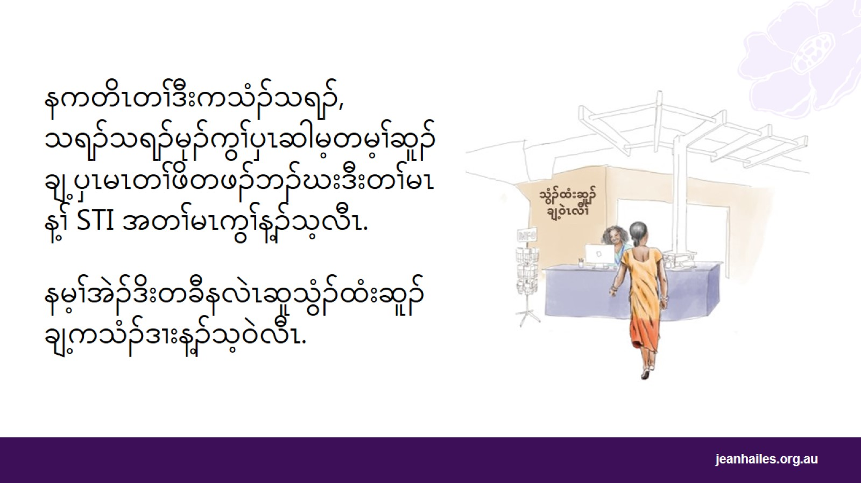
Notes:
နကတိၤတၢ်ဒီးကသံၣ်သရၣ်, သရၣ်သရၣ်မုၣ်ကွၢ်ပှၤဆါမ့တမ့ၢ်ဆူၣ်ချ့ပှၤမၤတၢ်ဖိတဖၣ်ဘၣ်ဃးဒီးတၢ်မၤန့ၢ် STI အတၢ်မၤကွၢ်န့ၣ်သ့လီၤ.
နလဲၤဆူပိၥ်မုၣ်တၢ်အိၣ်ဆူၣ်အိၣ်ချ့ကသံၣ်ဒၢး, မ့တမ့ၢ်သွံၣ်ထံးဆူၣ်ချ့၀ဲၤလီၢ်ခၢၣ်သးသ့လီၤ. ကသံၣ်ဒၢးတဖၣ်အံၤကွၢ်လီၤဆီ၀ဲသွံၣ်ထံးတၢ်အိၣ်ဆူၣ်အိၣ်ချ့ဒီး STI အတၢ်မၤကွၢ်န့ၣ်လီၤ. မ့ၢ်တၢ်ဃုထၢလၢအဂ့ၤတခါ, ဖဲနမ့ၢ်တူၢ်ဘၣ်တၢ်မဲၥ်ဆှးမ့တမ့ၢ်တညီတဘှါ၀ဲလၢကလဲၤဆူနကသံၣ်သရၣ်ညီနုၢ်မ့တမ့ၢ်သရၣ်သရၣ်မုၣ်ကွၢ်ပှၤဆါအအိၣ်အခါန့ၣ်လီၤ.

Slide 31

တၢ်ဒီသဒၢဟုးသး
Notes:
ပကကတိၤသကိးဘၣ်ဃးတၢ်ဒီသဒၢဟးသးအါကလုၥ်အဂ့ၢ်လီၤ.
တၢ်ဒုးသ့ၣ်ညါဆူပှၤရဲၣ်ကျဲၤတၢ်အဂီၢ်,
ဖဲတၢ်ကစီၣ်လၢတၢ်နီၤဖးတခါအံၤအပူၤန့ၣ်န့ၣ်မ့ၢ်တဘၣ်ဘျိးဘၣ်ဒါဘၣ်ဖုးလၢပှၤထီၣ်ဒိကနၣ်တၢ်ဖိအဂီၢ်ဘၣ်ဒီး, နလဲၤပတၥ်ကွံၥ်အီၤမ့တမ့ၢ်ဆီတလဲတၢ်ကတိၤဖျၢၣ်လၢကကြၢးဒိၣ်ထီၣ်ဒီးနပှၤဒိကနၣ်တၢ်ဖိအဂီၢ်န့ၣ်သ့၀ဲလီၤ.

Slide 32
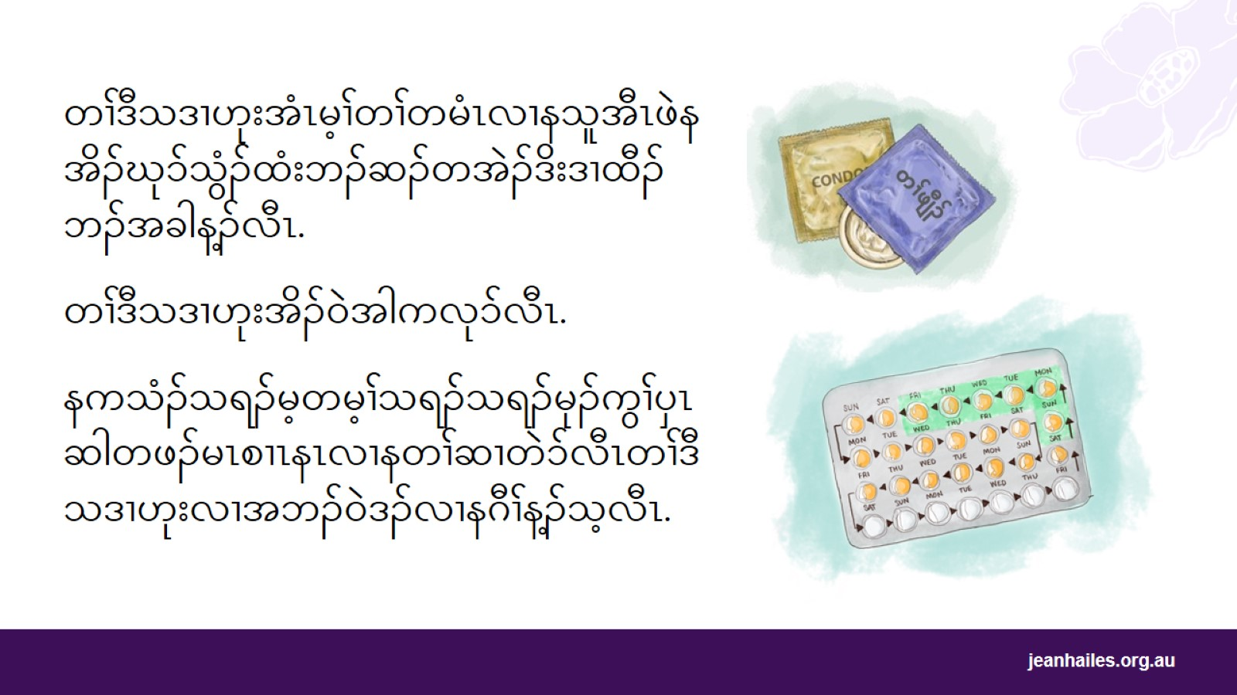
Notes:
တၢ်ဒီသဒၢဟုးမ့ၢ်တၢ်တမံၤလၢနသူအီၤဖဲနအိၣ်ဃုၥ်သွံၣ်ထံးဘၣ်ဆၣ်တအဲၣ်ဒိးဒၢထီၣ်ဘၣ်အခါန့ၣ်သ့လီၤ.
တၢ်ဒီသဒၢဟုးအိၣ်၀ဲအါကလုၥ်လီၤ.
တၢ်ဒီသဒၢဟုးအါတက့ၢ်တၢ်ပာ်ပတုၥ်အီၤမ့တမ့ၣ်ထုးထီၣ်ကွံၥ်အီၤတဘျီလၢ်လၢ်ဒ်သိးနဒၢထီၣ်ကဒါက့ၤဖဲနမ့ၢ်အဲၣ်ဒိးအီၤအခါန့ၣ်သ့၀ဲလီၤ
နကသံၣ်သရၣ်မ့တမ့ၢ်သရၣ်သရၣ်မုၣ်ကွၢ်ပှၤဆါတဖၣ်မၤစၢၤနၤလၢနတၢ်ဆၢတဲၥ်မ့ၢ်တၢ်ဒီသဒၢဟုးဖဲလဲၣ်တခါန့ၣ်ဘၣ်၀ဲဒၣ်လၢနဂီၢ်လဲၣ်န့ၣ်လီၤ.

Slide 33
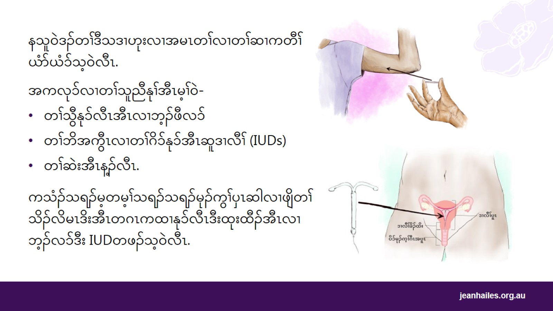
Notes:
နသူ၀ဲဒၣ်တၢ်ဒီသဒၢဟုးလၢအမၤတၢ်ယံာ်လၢအညီဒီးမုာ်,အပှ့ၤဘၣ်ဒီးဒီသဒၢတၢ်ဒၢထီၣ်တဖၣ်လၢအထီၣ်ဘး၁၀နံၣ်အဂီၢ်သ့လီၤ.
အကလုၥ်လၢတၢ်သူညီနုၢ်အီၤမ့ၢ်၀ဲ-
တၢ်သြီနုၥ်လၢဘ့ၣ်လၥ်- လၢအဘူတလါ, စၢ်ဘျဲးစၢ်ဘျီး, ဖျးစတံးထးအဘိ, ကထဲသိးဒီးတၢ်ခွဲးမဲအဘိ, လၢတၢ်ဂိၥ်နုၥ်အီၤဆူနစုဒုၣ်အဘ့ၣ်လၥ်န့ၣ်လီၤ. ဒီသဒၢ၀ဲလၢတၢ်အိၣ်ထီၣ်ဒီးဟုးသးအဂီၢ်န့ၢ်တုၤလၢ ၃ လါ
တၢ်ဘိအကွီၤလၢတၢ်ဂိၥ်နုၥ်အီၤဆူဒၢလီၢ် (intrauterine device (IUD)- မ့ၢ်၀ဲအဆံး, ဖျးစတံးမ့တမ့ၢ်ထးဘိတခါလၢတၢ်ဂိၥ်နုၥ်အီၤဆူနဒၢလီၢ်အပူၤန့ၣ်လီၤ. ဒီသဒၢ၀ဲလၢတၢ်အိၣ်ထီၣ်ဟုးသးပၢၢ်တုၤလၢ ၅ နံၣ်တုၤ အနံၣ် ၁၀
ကသံၣ်ဆဲး- မ့ၢ်၀ဲကသံၣ်ဆဲးလၢအဘၣ်တၢ်ဟ့ၣ်လီၤနၤသၢလါတဘျီထီဘိခီဖျိနကသံၣ်သရၣ်ဒ်သိးကဒီသဒၢတၢ်အိၣ်ထီၣ်ဒီးဟုးသးန့ၣ်လီၤ.
ကသံၣ်သရၣ်ဒီးသရၣ်သရၣ်မုၣ်ကွၢ်ပှၤဆါလၢအန့ၢ်ဘၣ်တၢ်သိၣ်လိလီၤဆီလၢတၢ်ကထၢနုၥ်လီၤ၀ဲထးဘိဒီး IUD တဖၣ်အိၣ်၀ဲဒၣ်ဖဲတၢ်လီၢ်ဒ်အမ့ၢ်ဟံၣ်ဖိဃီဖိတၢ်ဟံးန့ၢ်ဖိတၢ်ကျဲၤအကသံၣ်ဒၢးတဖၣ်, နကသံၣ်သရၣ်မ့တမ့ၢ်ကသံၣ်သရၣ်စဲၣ်နီၤမၤဘၣ်ထွဲဒီးပိာ်မုၣ်တၢ်ဆူးတၢ်ဆါအကသံၣ်ဒၢးတဖၣ်မ့တမ့ၢ်ပိၥ်မုၣ်ဆူၣ်ချ့ကသံၣ်ဒၢးတဖၣ်န့ၣ်လီၤ.
အ၀ဲသ့ၣ်ထုးထီၣ်ကွံၥ်ထးအဘိမ့တမ့ၢ် IUD တဘျီလၢ်လၢ်ဖဲနမ့ၢ်တအဲၣ်ဒိးလၢၤအီၤဘၣ်အခါန့ၣ်သ့စ့ၢ်ကီးလီၤ. တၢ်မ့ၢ်ထုးထီၣ်ကွံာ်အီၤဒီး,နကဒၢထီၣ်ကဒါအသီတဘျီသ့လီၤ.
ဖဲမ့ၢ်နသူဒၣ်တၢ်ဒီသဒၢဟုးဒ်အံၤတကလုာ်အခါမတၤမးတဲ၀ဲတသ့ဘၣ်.

Slide 34
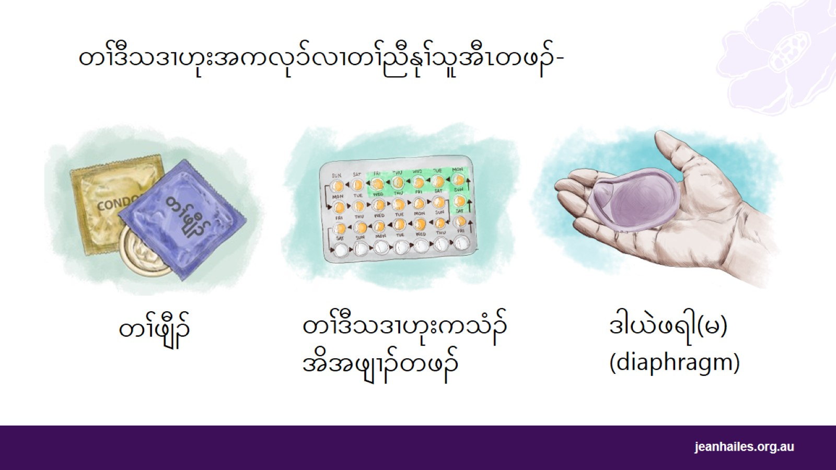
Notes:
တၢ်ဒီသဒၢဟုးလၢညီနုၢ်တၢ်သူအီၤလၢအဂၤန့ၣ်အိၣ်၀ဲအါမံၤ, ဘၣ်ဆၣ်အ၀ဲသ့ၣ်တဂ့ၤဒ်သိးတၢ်ဒီသဒၢဟုးလၢအမၤတၢ်ယံာ်ထၢတဖၣ်န့ၣ်ဘၣ်, အဃိတၢ်ခွဲးတၢ်ယၥ်ကအိၣ်အဆံးအစှၤလၢနအိၣ်ထီၣ်ဒီးဟုးသးကသ့သ့ၣ်သ့ၣ်ဖဲနသူအီၤအခါလီၤ.
တၢ်ဖျီၣ်
ပိၥ်ခွါတၢ်ဖျီၣ် န့ၣ်မ့ၢ်၀ဲဖျးစတံးမ့တမ့ၢ်ရီဘၢၢ်အဖျီၣ်လၢန၀ၤကဖျီၣ်၀ဲအထ့ၣ်လၢအဆှိၣ်ထီၣ်အလိၤတချုးအအိၣ်ဃုၥ်သွံၣ်ထံးဒံးန့ၣ်လီၤ.
ပိၥ်မုၣ်တၢ်ဖျီၣ်တခီမ့ၢ်ဖျးစတံးမ့တမ့ၢ်ရီဘၢၣ်အဖျီၣ်လၢနထၢနုၥ်လီၤအီၤဆူအပိၥ်မုၣ်က့ၢ်ဂီၤအပူၤတချုးနအိၣ်ဃုၥ်သွံၣ်ထံးဒံးန့ၣ်လီၤ.
တၢ်ဖျီၣ်တဖၣ်မ့ၢ်၀ဲတၢ်ဒီသဒၢဟုးထဲတခါဧိၤလၢအဒီသဒၢထီဒါ၀ဲSTI တဖၣ်န့ၣ်လီၤ.
ကသံၣ်ဒီသဒၢဟုးကကသံၣ်ဖျၢၣ်တဖၣ်မ့ၢ်ကသံၣ်အိအဖျၢၣ်လၢဒီသဒၢ၀ဲတၢ်အိၣ်ထီၣ်ဟုးသးအဂီၢ်လီၤ. နကလိၣ်အိကသံၣ်အိအဖျၢၣ်န့ၣ်ကိးနံၤဒဲးဖဲနမ့ၢ်အဲၣ်ဒိးဒီသဒၢတၢ်အိၣ်ထီၣ်ဒီးဟုးသးအဂီၢ်န့ၣ်လီၤ. တုၤနပတုၥ်ကွံၥ်ကသံၣ်အိအဖျၢၣ်တစု, နအိၣ်ထီၣ်ဒီးဟုးသးသ့၀ဲန့ၣ်လီၤ.
ဒါယဲဖရါ(မ)(diaphragm) န့ၣ်မ့ၢ်တၢ်ခိၣ်ဖျီၣ်ဆံးဖိတခါလၢနဘၣ်ထၢနုၥ်အီၤဆူနပိၥ်မုၣ်က့ၢ်ဂီၤအပူၤ(ဖဲဒၢလီၢ်အခိၣ်ထိးန့ၣ်) တချုးနအိၣ်ဃုၥ်သွံၣ်ထံးဒံးန့ၣ်လီၤ.
ပိၥ်မုၣ်အက့ၢ်ဂီၤအကွီၤန့ၣ်မ့ၢ်ဖျးစတံးအကွီၤလၢအကပုၥ်လၢနထၢနုၥ်လီၤအီၤဆူပိၥ်မုၣ်က့ၢ်ဂီၤအပူၤလၢ ၃ နွံလၢကိးလါဒဲးအဂီၢ်န့ၣ်လီၤ.

Slide 35
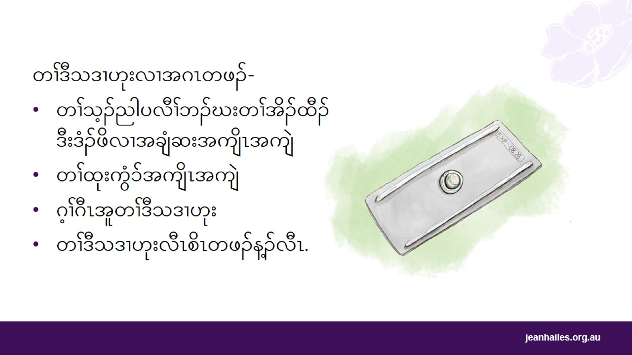
Notes:
တၢ်ဒီသဒၢဟုးလၢအဂၤတဖၣ်-
တၢ်သ့ၣ်ညါပလီၢ်ဘၣ်ဃးတၢ်အိၣ်ထီၣ်ဒီးဒံၣ်ဖိလၢအချံဆးအကျိၤအကျဲ- ဖဲနကွၢ်ဟုၣ်န'တၢ်အိၣ်ထီၣ်ဒံၣ်ဖိအချံလၢအဆးတခါအကျဲစၢၤ'ဒီးတဘၣ်အိၣ်ဃုၥ်သွံၣ်ထံးဖဲတၢ်ဆၢကတီၢ်အ၀ဲန့ၣ်အခါ. န'တၢ်အိၣ်ဒံၣ်ဖိလၢအချံလၢအဆး'န့ၣ်မ့ၢ်တၢ်ဆၢကတီၢ်ဖဲမုၣ်ခွါအချံန့ၣ်တၢ်ပျၢ်လီၤအီၤအခါ, တဘျီတခီၣ်ဖဲနသွံၣ်ဟဲတလါတဘျီအဘၢၣ်စၢၤတဖၣ်လီၤ. တၢ်အံၤမ့ၢ်တၢ်ဒီသဒၢဟုးလၢအတုၤထီၣ်ထီၣ်ဘး၀ဲအစှၤကတၢၢ်တကလုၥ်ခီဖျိကီ၀ဲလၢနကသ့ၣ်ညါဘၣ်တၢ်ဆၢကတီၢ်လီၤတံၢ်ဖဲန'တၢ်အိၣ်ဒံၣ်ဖိအချံလၢအဆးပဲတြီ, မၤအသးကိးလါဒဲးအတီၢ်ပူၤန့ၣ်အဃိလီၤ.
တၢ်ထုးကွံၥ်အကျိၤအကျဲတခါအံၤအခီပညီမ့ၢ်၀ဲန၀ၤထုးထီၣ်ကွံၥ်အထ့ၣ်လၢပိၥ်မုၣ်က့ၢ်ဂီၤအပူၤတချုးအပျၢ်ထီၣ်ဒံးအထ့ၣ်ထံအခါန့ၣ်လီၤ. တၢ်ထုးကွံၥ်အကျိၤအကျဲအံၤမ့ၢ်တၢ်ဒီသဒၢဟုးလၢအတုၤထီၣ်ထီၣ်ဘး၀ဲအစှၤကတၢၢ်တကလုၥ်န့ၣ်လီၤ.
ဂ့ၢ်ဂီၤအူတၢ်ဒီသဒၢဟုးန့ၣ်မ့ၢ်ကသံၣ်အိအဖျၢၣ်လၢနအိအီၤလၢသၢသီအတီၢ်ပူၤလၢတၢ်အိၣ်ဃုၥ်သွံၣ်ထံးလၢတအိၣ်ဒီးတၢ်ဒီသဒၢဟုးသးအဂီၢ်လီၤ.
တတၢ်ဒီသဒၢဟုးလီၤစိၤတခါအံၤအခီပညီမ့ၢ်၀ဲတၢ်ကွဲးတၢ်ကါတခါလၢဒီသဒၢဟုးသးလီၤစိၤအဂီၢ်န့ၣ်လီၤ. ပိၥ်မုၣ်ပိၥ်ခွါခံဂၤလၢၥ်ဒိးန့ၢ်၀ဲတၢ်ကွဲးတၢ်ကါအံၤသ့၀ဲလီၤ.

Slide 36
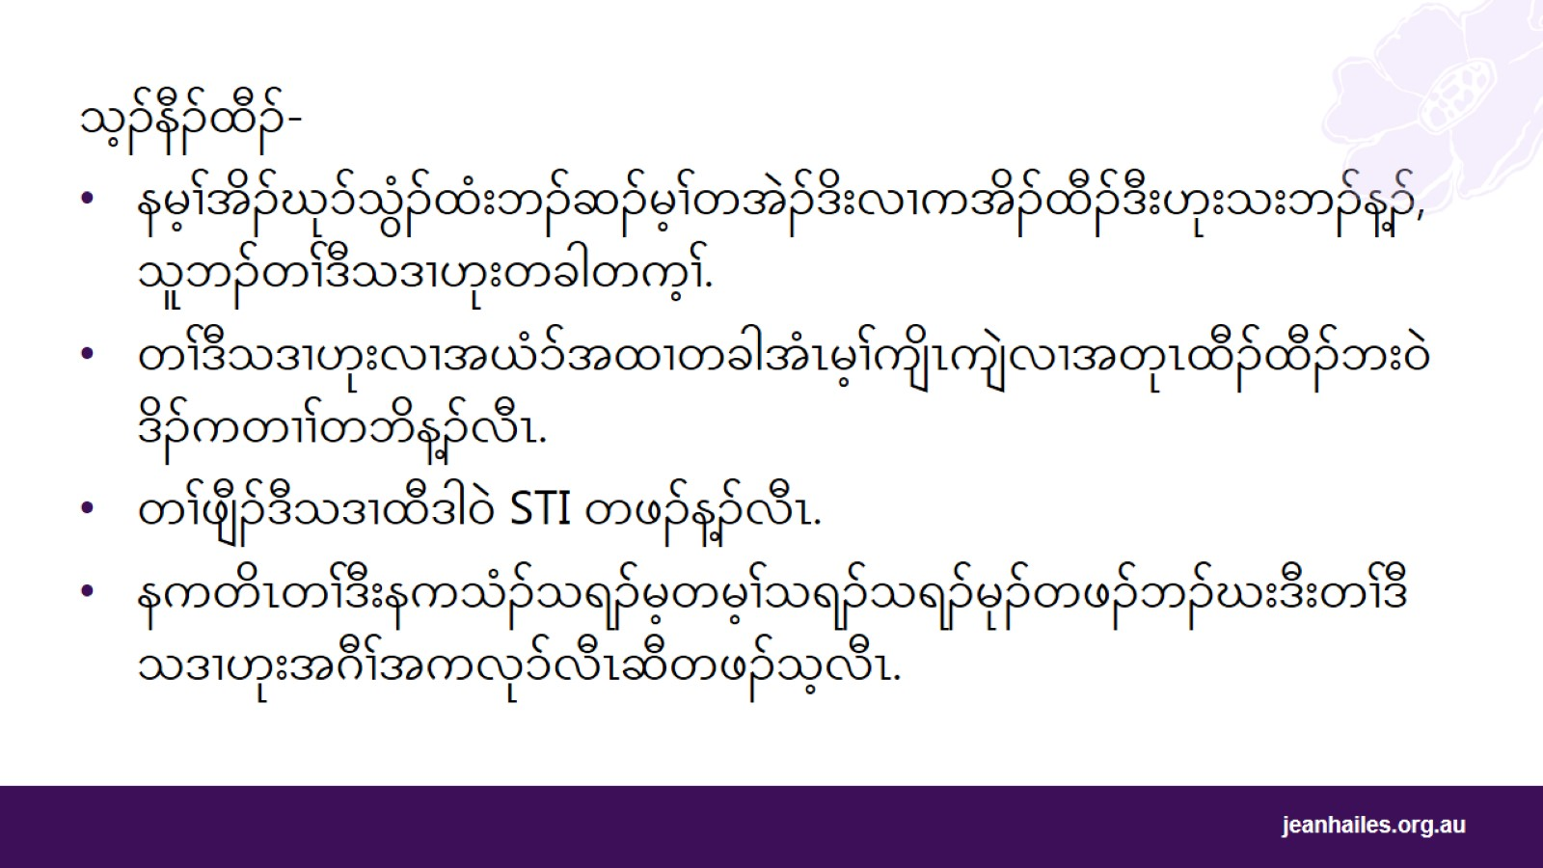
Notes:
သ့ၣ်နီၣ်ထီၣ်-
နမ့ၢ်အိၣ်ဃုၥ်သွံၣ်ထံးဘၣ်ဆၣ်မ့ၢ်တအဲၣ်ဒိးလၢကအိၣ်ထီၣ်ဒီးဟုးသးဘၣ်န့ၣ်, သူဘၣ်တၢ်ဒီသဒၢဟုးတခါတက့ၢ်.
တၢ်ဒီသဒၢဟုးလၢအယံၥ်အထၢတခါအံၤမ့ၢ်ကျိၤကျဲလၢအတုၤထီၣ်ထီၣ်ဘး၀ဲဒိၣ်ကတၢၢ်တဘိန့ၣ်လီၤ.
တၢ်ဖျီၣ်ဒီသဒၢထီဒါ၀ဲ STI တဖၣ်န့ၣ်လီၤ.
နကတိၤတၢ်ဒီးနကသံၣ်သရၣ်မ့တမ့ၢ်သရၣ်သရၣ်မုၣ်တဖၣ်ဘၣ်ဃးဒီးတၢ်ဒီသဒၢဟုးအဂီၢ်အကလုၥ်လီၤဆီတဖၣ်သ့လီၤ.

Slide 37

တၢ်အိၣ်ထီၣ်ဒီးဟုးလၢတၢ်တရဲၣ်ကျဲၤအီၤဘၣ်အ ပူၤဒီးတၢ်မၤဂီၤကွံာ်ဟုး
Notes:
ပကကတိၤသကိးဘၣ်ဃးတၢ်အိၣ်ထီၣ်ဒီးဟုးသးလၢတအိၣ်ဒီးတၢ်ကျဲၤဒီးတၢ်တအဲၣ်ဒိးဘၣ်အပူၤဒီးတၢ်လၢနကဘၣ်မၤအီၤတဖၣ်.
တၢ်ဒုးသ့ၣ်ညါဆူပှၤရဲၣ်ကျဲၤတၢ်အဂီၢ်,
တဖၣ်တၢ်ကစီၣ်လၢတၢ်ဂ့ၢ်အတၢ်နီၤဖးအ၀ဲအံၤအပူၤမ့ၢ်ဘၣ်ကဲဘၣ်ဖုးတၢ်တဘၣ်ဘျိးဘၣ်ဒါလၢနပှၤထီၣ်ဒိကနၣ်တၢ်အဂီၢ်န့ၣ်, နလဲၤကပာ်ကွံၥ်အီၤမ့တမ့ၢ်ဆီတဲတၢ်ကတိၤဖျၢၣ်လၢကကြၢးဒိၣ်ထီၣ်ဒီးနပှၤဒိကနၣ်တၢ်ဖိန့ၣ်သ့၀ဲလီၤ.

Slide 38
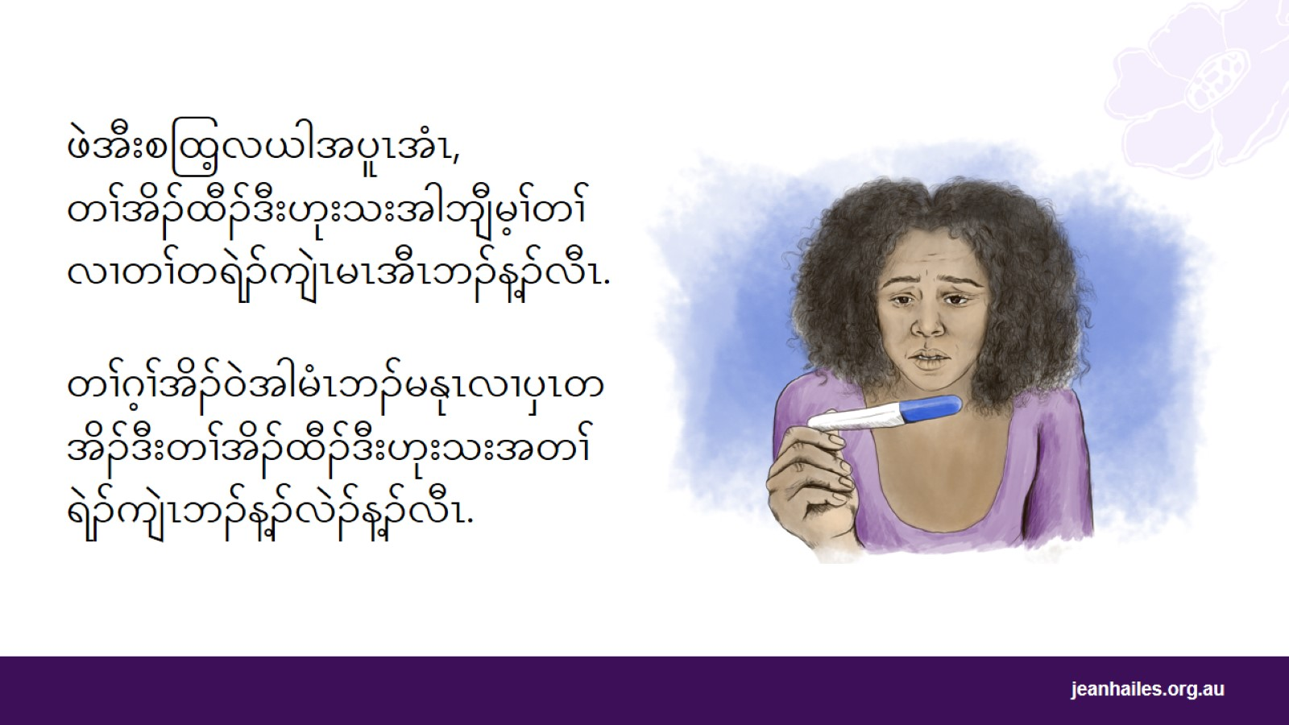
Notes:
ဖဲအီးစထြ့လယါအပူၤအံၤ, တၢ်အိၣ်ထီၣ်ဒီးဟုးသးအါဘျီမ့ၢ်တၢ်လၢတၢ်တရဲၣ်ကျဲၤမၤအီၤဘၣ်န့ၣ်လီၤ. တၢ်အိၣ်ထီၣ်ဒီးဟုးသးလၢတၢ်တကျဲၤအီၤအပူၤတဖၣ်အခီပညီမ့ၢ်၀ဲနတအဲၣ်ဒိးလၢနကအိၣ်ထီၣ်ဒီးဟုးသးဖဲနအိၣ်ဃုၥ်သွံၣ်ထံးအခါန့ၣ်လီၤ.
တၢ်အံၤကဲထီၣ်၀ဲခီဖျိ-
နသးပ့ၤနီၣ်သူတၢ်ဒီသဒၢဟုးတခါအဂီၢ်
နတၢ်ဒီသဒၢဟုးန့ၣ်တမၤတၢ်မူၤမူၤနီၢ်နီၢ်ဘၣ်
နတၢ်အိၣ်ထီၣ်ဒီးဟုးသးန့ၣ်မ့ၢ်၀ဲတၢ်မၤတရီတပါနၤအဃိ တၢ်မၤတရီတပါပှၤတဂၤန့ၣ်မ့ၢ်တၢ်မၤဆူၣ်၀ဲပှၤတဂၤလၢကအိၣ်ဃုၥ်သွံၣ်ထံးလၢတၢ်ပျဲတအိၣ်၀ဲအပူၤထီဒါနတၢ်သးဆူၣ်န့ၣ်လီၤ.
တၢ်မၤတရီတပါန့ၣ်မ့ၢ်တၢ်မၤထီဒါတၢ်သိၣ်တၢ်သီန့ၣ်လီၤ.
တၢ်မၤတရီတပါန့ၣ်ကဲထီၣ်အသးလၢတၢ်ရ့လိၥ်သးအပူၤသ့န့ၣ်လီၤ.
နမ့ၢ်ဘၣ်တၢ်မၤတရီတပါနၤမ့တမ့ၢ်သွံၣ်ထံးတၢ်မၤဆူၣ်မၤစိးနၤဒီးနမ့ၢ်လိၣ်ဘၣ်တၢ်မၤစၢၤန့ၣ်, နကိး 1800RESPECT (1800 737 732) သ့န့ၣ်လီၤ. နကိးတၢ်မၤစၢၤအကျိၤအကျဲအံၤသ့၀ဲတဘျီလၢ်လၢ်- တသီန့ၣ် ၂၄ နၣ်ရံၣ်, တနွံန့ၣ် ၇ သီလၢၥ်လီၤ. အ၀ဲသ့ၣ်ပှၤဟ့ၣ်ကူၣ်ဟ့ၣ်ဖးတၢ်တဖၣ်ကဒိကနၣ်နဂ့ၢ်နကျိၤဒီးဟ့ၣ်နၤတၢ်မၤစၢၤလၢနလိၣ်န့ၣ်လီၤ. နဃ့ပှၤကျိးထံတၢ်ဖိသ့ဖဲနမ့ၢ်အဲၣ်ဒိးကတိၤတၢ်လၢနကျိၥ်န့ၣ်လီၤ

Slide 39
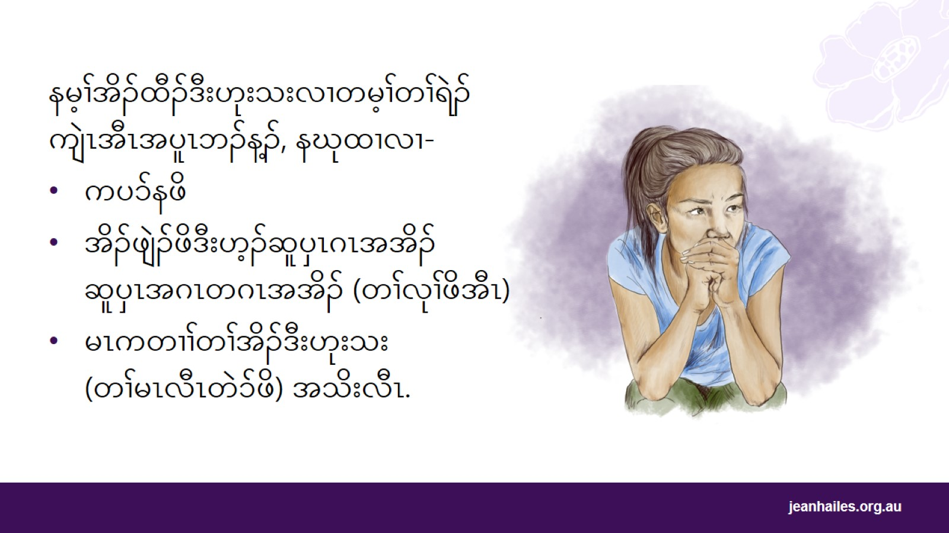
Notes:
နမ့ၢ်အိၣ်ထီၣ်ဒီးဟုးသးလၢတမ့ၢ်တၢ်ရဲၣ်ကျဲၤအီၤအပူၤဘၣ်န့ၣ်, နဃုထၢလၢ-
ကပၥ်နဖိ
ပၥ်လီၤနဖိလၢတၢ်ကလုၢ်ဖိအီၤအဂီၢ်-တၢ်န့ၣ်အခီပညီမ့ၢ်၀ဲနဆဲးအိၣ်ဒီးဟုးသးဒီးအိၣ်ဖျဲၣ်လီၤနဖိ, ၀ံၤတစုဟ့ၣ်လီၤနဖိဆူပှၤတဂၤဒၣ်အအိၣ်လၢကကွၢ်ဒိၣ်ထီၣ်အီၤလၢဖိးမံသဲစးအပူၤ
မၤလီၤတဲၥ်နဖိ- တၢ်န့ၣ်အခီပညီမ့ၢ်၀ဲနအိကသံၣ်မ့တမ့ၢ်ကွဲးကါသးလၢကမၤကတၢၢ်တၢ်အိၣ်ဒီးဟုးသးအဂီၢ်န့ၣ်လီၤ. နမၤလီၤတဲၥ်နဖိသ့ထဲဆၢကတီၢ်တ၀ၥ်လၢနတၢ်အိၣ်ထီၣ်ဟုးသးအပူၤ(ကဘၣ်ဖဲ ၂၀ နွံဃၣ်ဃၣ်)

Slide 40
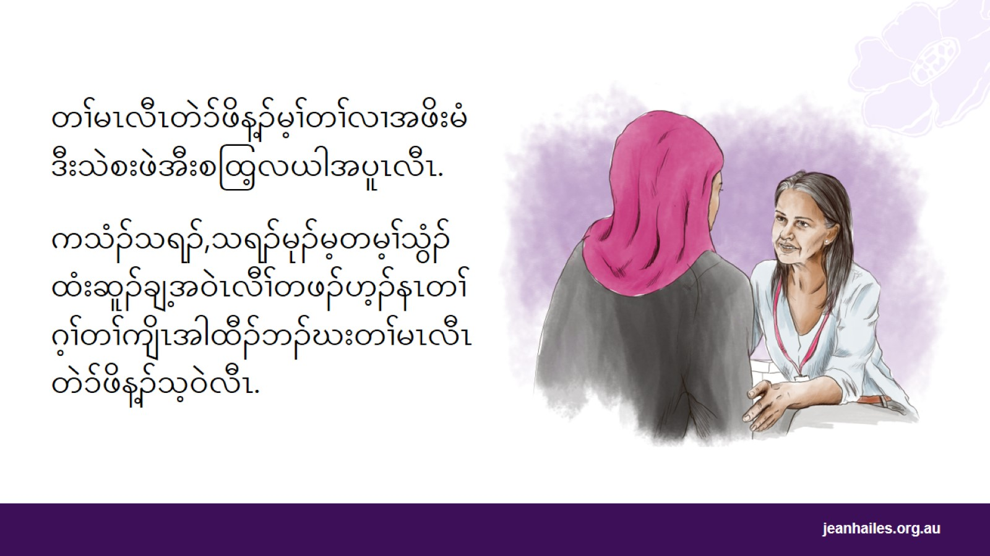
Notes:
မ့ၢ်တၢ်အကါဒိၣ်လၢနကသ့ၣ်ညါနဲလၢတၢ်မၤလီၤတဲၥ်ဖိန့ၣ်မ့ၢ်တၢ်လၢအဖိးမံဒီးသဲစးဖဲအီးစထြ့လယါအပူၤန့ၣ်လီၤ. တၢ်အံၤအခီပညီမ့ၢ်၀ဲတၢ်မၤလီၤတဲၥ်ဖိန့ၣ်တမ့ၢ်တၢ်ထီဒါတၢ်သိၣ်တၢ်သီန့ၣ်ဘၣ်.
ဖဲအီးစထြ့လယါအပူၤအံၤ, နအိၣ်ဒီးတၢ်ခွဲးတၢ်ယၥ်လၢကမၤကတၢၢ်တၢ်အိၣ်ထီၣ်ဟုးသးအံၤဖဲနအဲၣ်ဒိးမၤအီၤအခါန့ၣ်လီၤ,
တၢ်မၤလီၤတဲၥ်ဖိအံၤကဲထီၣ်ညီနုၢ်အသးအါမးဖဲအီးစထြ့လယါအပူၤန့ၣ်လီၤ.
ကတိၤတၢ်ဒီးနကသံၣ်သရၣ်, သရၣ်သရၣ်မုၣ်ကွၢ်ပှၤဆါ, မ့တမ့ၢ်လီၢ်က၀ီၤသွံၣ်ထံးဆူၣ်ချ့၀ဲၤလီၢ်တဖၣ်လၢတၢ်ဂ့ၢ်အါထီၣ်ဘၣ်ဃးဒီးလၢနကသ့မၤန့ၢ်တၢ်မၤလီၤတဲၥ်ဖိအံၤလၢနကီၢ်စဲၣ်မ့တမ့ၢ်ဟီၣ်က၀ီၤဒိၣ်ဒ်လဲၣ်အဂီၢ်တက့ၢ်.

Slide 41

နတၢ်ဃုထၢ
Notes:
ကပတဲသကိးချံသၣ်တၢ်လီၤစၢၤအတၢ်မၤဆူၣ်မၤစိးလီၤ.

Slide 42

Notes:
ဖဲအီးစထြ့လယါအပူၤအံၤနအိၣ်ဒီးတၢ်ခွဲးတၢ်ယၥ်လၢကဃုထၢတၢ်လၢအမၤသးဒီးနမိၢ်ပှၢ်န့ၣ်သ့လီၤ. တၢ်အံၤပၣ်ဃုၥ်၀ဲချံသၣ်တၢ်လီၤစၢၤအတၢ်ဃုထၢတဖၣ်, အခီပညီမ့ၢ်၀ဲနဃုထၢနဲတၢ်ဒီသဒၢဟုးလၢကဒီသဒၢနတၢ်အိၣ်ထီၣ်ဟုးသးအဂီၢ်, အိၣ်ထီၣ်ဒီးဟုးသးဒီးအိၣ်ဒီးဖိ, မ့တမ့ၢ်မၤလီၤတဲၥ်ဖိန့ၣ်လီၤ
ဖဲပှၤအဂၤတဂၤ, ဒ်အမ့ၢ်န၀ၤမ့တမ့ၢ်ဟံၣ်ဖိဃီဖိ, ပၢၤဘၣ်နတၢ်အိၣ်ထီၣ်ချံသၣ်အတၢ်ဃုထၢတဖၣ်န့ၣ်, မ့ၢ်တၢ်ကိးအီၤလၢချံသၣ်တၢ်လီၤစၢၤအတၢ်မၤဆူၣ်မၤစိးန့ၣ်လီၤ.
ချံသၣ်တၢ်လီၤစၢၤအတၢ်မၢဆူၣ်န့ၣ်တမ့ၢ်တၢ်လၢအဘၣ်န့ၣ်ဘၣ်.

Slide 43
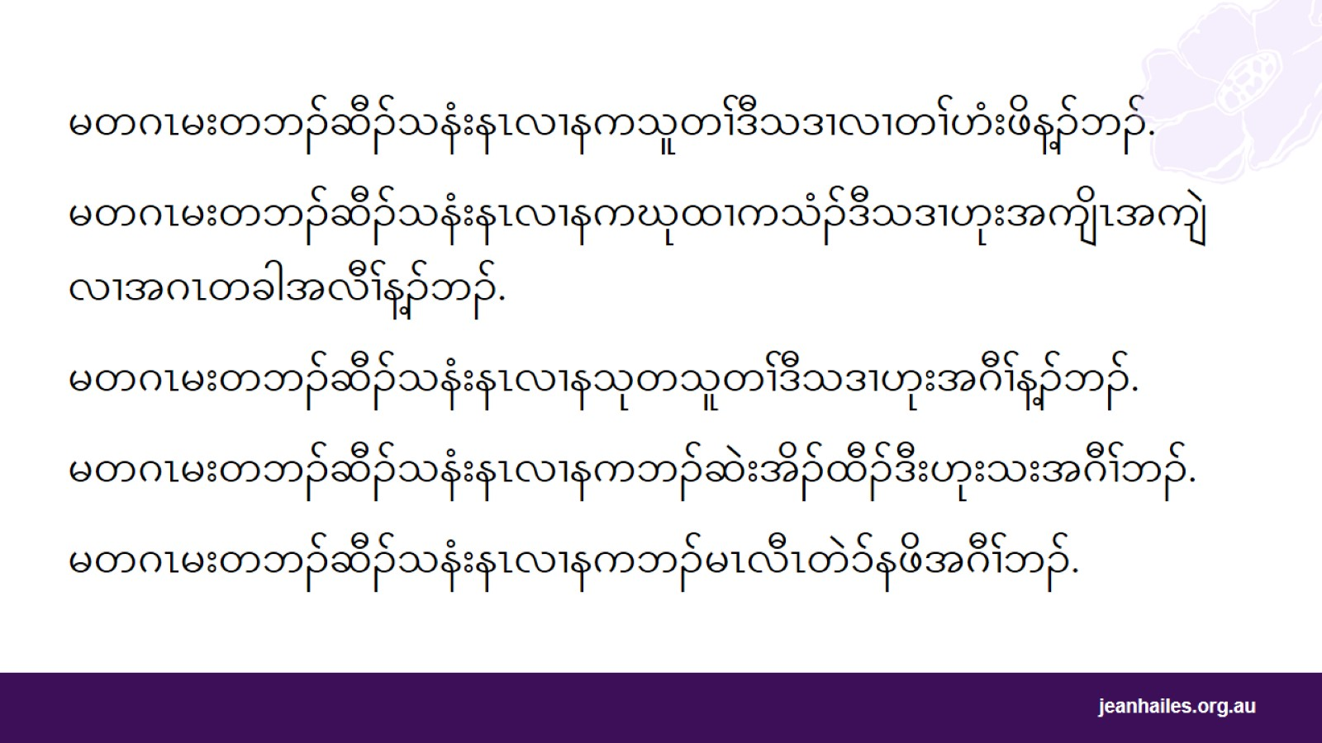
Notes:
မတဂၤမးတဘၣ်ဆီၣ်သနံးနၤလၢနကသူတၢ်ဒီသဒၢလၢတၢ်ဟံးဖိန့ၣ်ဘၣ်.
မတဂၤမးတဘၣ်ဆီၣ်သနံးနၤလၢနကဃုထၢကသံၣ်ဒီသဒၢဟုးအကျိၤအကျဲလၢအဂၤတခါအလီၢ်န့ၣ်ဘၣ်.
မတဂၤမးတဘၣ်ဆီၣ်သနံးနၤလၢနတဘၣ်သူတၢ်ဒီသဒၢဟုးနီတခါအဂီၢ်ဘၣ်.
မတဂၤမးတဘၣ်ဆီၣ်သနံးနၤလၢနကဘၣ်ဆဲးအိၣ်ထီၣ်ဒီးဟုးသးအဂီၢ်ဘၣ်.
မတဂၤမးတဘၣ်ဆီၣ်သနံးနၤလၢနကဘၣ်မၤလီၤတဲၥ်နဖိအဂီၢ်ဘၣ်.

Slide 44

မတၤမၤစၢၤသ့လဲၣ်
Notes:
နမ့ၢ်ခီဖျိဘၣ်ချံသၣ်တၢ်လီၤစၢၤလီၤသွဲၣ်တၢ်မၤဆူၣ်မၤစိး, မ့တမ့ၢ်နဘၣ်ကိၢ်ဘၣ်ဂီၤဘၣ်ဃးဒီးမုၣ်ခွါသွံၣ်ထံးအတၢ်ရ့လိၥ်သးန့ၣ်, နကိး 1800RESPECT သ့၀ဲလီၤ.
1800RESPECT မ့ၢ်ထံကီၢ်သွံၣ်ထံးတၢ်မၤဆူးမၤဆါဒီးဟံၣ်ဃီတၢ်မၤဆူၣ်မၤစိးအတၢ်ဟ့ၣ်ကူၣ်ဟ့ၣ်ဖးတၢ်မၤစၢၤအကျိၤအကျဲန့ၣ်လီၤ.
နကိးတၢ်မၤစၢၤအကျိၤအကျဲအံၤသ့၀ဲတဘျီလၢ်လၢ်- တသီန့ၣ် ၂၄ နၣ်ရံၣ်, တနွံန့ၣ် ၇ သီလၢၥ်လီၤ.
အဲကလံးကျိၥ်မ့တမ့ၢ်နကျိၥ်ခီၣ်ထံးဘၣ်ဒီးနမ့ၢ်အဲၣ်ဒိးလၢကကတိၤတၢ်လၢနကစၢ်ကျိၥ်ဒၣ်နဲန့ၣ်, နဃ့ပှၤကျိးထံတၢ်သ့၀ဲန့ၣ်လီၤ.
သးအပှၤဟ့ၣ်ကူၣ်ဟ့ၣ်ဖးတၢ်တဖၣ်ကဒိကနၣ်နဂ့ၢ်နကျိၤဒီးဟ့ၣ်ထီၣ်၀ဲတၢ်ဆီၣ်ထွဲလၢအဘၣ်၀ဲဒီးနၤဒီးနတၢ်အိၣ်သးန့ၣ်လီၤ.
နလဲၤကွၢ်စ့ၢ်ကီးပှၥ်ယဲၤသ့ဖဲ 1800respect.org.au လၢတၢ်ဂ့ၢ်တၢ်ကျိၤလၢကျိၥ်အါမံၤဒီးဃုထံၣ်န့ၣ်တၢ်ဆီၣ်ထွဲတၢ်မၤစၢၤအကျိၤအကျဲလၢနကီၢ်စဲၣ်မ့တမ့ၢ်ဟီၣ်က၀ီၤဒိၣ်အပူၤန့ၣ်လီၤ.
ဘၣ်တဘၣ်နကအိၣ်စ့ၢ်ကီးဒီးတံၤသကိး, ဟံၣ်ဖိဃီဖိ,ပှၤတ၀ၢသးပှၢ်ခိၣ်နၢ်မ့တမ့ၢ်ဆူၣ်ချ့ပှၤမၤတၢ်ဖိလၢနနၥ်အီၤသ့ဒီးသံကွၢ်အ၀ဲသ့ၣ်တၢ်ဟ့ၣ်ကူၣ်ဟ့ၣ်ဖးမ့တမ့ၢ်တၢ်ဆီၣ်ထွဲတက့ၢ်.

Slide 45

တၢ်ဂ့ၢ်တၢ်ကျိၤအါထီၣ်လၢပှၤရဲၣ်ကျဲၤတၢ်တဖၣ်အဂီၢ်
Notes:
ဖဲအံၤမ့ၢ်၀ဲပှၥ်ယဲၤသန့တဖၣ်လၢအအိၣ်ဃုၥ်ဒီးတၢ်ဂ့ၢ်တၢ်ကျိၤအါထီၣ်ဘၣ်ဃးတၢ်ဂ့ၢ်ခိၣ်တီလၢအပၣ်ဃုၥ်ဖဲတၢ်ဒုးနဲၣ်အပူၤအံၤ-
တၢ်အိၣ်ဆူၣ်အိၣ်ချ့တၢ်ကျိးထံတဖၣ်-healthtranslations.vic.gov.au - မ့ၢ်၀ဲလီကျိၤခိၣ်လံၥ်ရိဒၢးလၢအဘၣ်ဃးဒီးဆူၣ်ချ့ဒီးတၢ်အိၣ်မုၥ်အိၣ်ပၢၤတၢ်ဂ့ၢ်တၢ်ကျိၤဒီးလံၥ်လဲၢ်တၢ်ကွဲးလၢအကဲဘျုးလၢတၢ်ကျိးထံအီၤတဖၣ်န့ၣ်လီၤ. နဃုထံၣ်န့ၢ်တၢ်ဂ့ၢ်တၢ်ကျိၤခီဖျိကျိၥ်ဒီးတၢ်ဂ့ၢ်ခိၣ်တီန့ၣ်သ့လီၤ.
ကလုၥ်ဒူၣ်ဆဲးလၤပၥ်ဖှိၣ်အပိၥ်မုၣ်ဆူၣ်ချ့အလီၢ်ခၢၣ်သး (Multicultural Centre for Women’s Health) – mcwh.com.au - ထံကီၢ်, ပှၤတ၀ၢတၢ်ကရၢကရိ, လၢအဘၣ်တၢ်ပၢဆှၢအီၤလၢပိၥ်မုၣ်ပိၥ်မၢၤအိၣ်ဟဲလၢတၢ်သုးလီၤသုးကျဲဒီးဘၣ်ကီဘၣ်ခဲအတၢ်အိၣ်သးလၢညါတဖၣ်န့ၣ်လီၤ. အ၀ဲသ့ၣ်အိၣ်ဒီးလံၥ်ရိဒၢးအလံၥ်တၢ်ကွဲးနီၣ်ကွဲးဃါတဘျုးဖျၢၣ်လၢအအိၣ်ဒီးလံၥ်လဲၢ်တၢ်ကွဲးကဲဘျုးတဖၣ်ဘၣ်ဃးဒီးပိၥ်မုၣ်ပိၥ်မၢၤတၢ်အိၣ်ဆူၣ်အိၣ်ချ့လၢကျိၥ် ၇၀ ကျိၥ်အပူၤန့ၣ်လီၤ.
အီးစထြ့လယါဟံၣ်ဖိဃီဖိတၢ်ရဲၣ်တၢ်ကျဲၤတၢ်မၤဃုၥ်သကိးတၢ် (Family Planning Alliance Australia) – familyplanningallianceaustralia.org.au - ခၢၣ်စးကရၢတဖုလၢအဘၣ်ဃးဒီးတၢ်လီၤစၢၤလီၤသွဲၣ်ဒီးမုၣ်ခွါ သွံၣ်ထံးတၢ်အိၣ်ဆူၣ်အိၣ်ချ့ဃုၥ်ဒီးတၢ်မၤစၢၤအကျိၤအကျဲဖဲကီၢ်စဲၣ်ဒီးဟီၣ်က၀ီၤဒိၣ်တခါစုၥ်စုၥ်အပူၤလီၤ. ကီၢ်စဲၣ်တဘ့ၣ်ဒၣ်၀ဲအပှၥ်ယဲၤဟ့ၣ်ထီၣ်၀ဲတၢ်ဂ့ၢ်တၢ်ကျိၤလၢတၢ်ဂ့ၢ်ခိၣ်တီအါမံၤဘၣ်ဃးဒီး မုၣ်ခွါသွံၣ်ထံးဒီးတၢ်အိၣ်ထီၣ်ဒီးတၢ်ဒုးလီၤစၢၤလီၤသွဲၣ်ဆူၣ်ချ့,ဒ်အမ့ၢ် တၢ်ဒီသဒၢဟုးသး, တၢ်အိၣ်ထီၣ်ဒီးဟုးသးလၢတၢ်တရဲၣ်ကျဲၤမၤအီၤဘၣ်အပူၤ, တၢ်မၤလီၤတဲၥ်ဖိ, မ့တမ့ၢ်တၢ်ရ့လိၥ်သးလၢအပှဲၤဒီးတၢ်ပာ်ကဲလိၥ်သးအပူၤတဖၣ်န့ၣ်လီၤ.
တၢ်ဒီသဒၢဟုး-contraception.org.au- မ့ၢ်ပှၥ်ယဲၤတခါလၢအဲကလံးကျိၥ်ဃုၥ်ဒီးတၢ်ဂ့ၢ်တၢ်ကျိၤလၢအဘၣ်ဃးဒီးကျိၤကျဲအါမံၤလၢတၢ်ဒီသဒၢဟုးသးအဂီၢ်န့ၣ်လီၤ.
healthdirect – healthdirect.gov.au –မ့ၢ်၀ဲအီးစထြ့လယါပဒိၣ်အပှၥ်ယဲၤသန့လၢအအိၣ်ဃုၥ်ဒီးတၢ်အိၣ်ဆူၣ်အိၣ်ချ့တၢ်ဂ့ၢ်တၢ်ကျိၤဘၣ်ဃးဒီးတၢ်ဂ့ၢ်ခိၣ်တီအကလုၥ်ကလုၥ်ဒီးအိးထီၣ်၀ဲ တနံၤန့ၣ် ၂၄ နၣ်ရံၣ်, တနွံန့ၣ်၇ သီလၢၥ်တၢ်မၤစၢၤလီၤကျိၤ ၁၈၀၀ ၀၂၂ ၂၂၂ န့ၣ်လီၤ.
အီးစထြ့လယါပိၥ်မုၣ်ဆူၣ်ချ့တၢ်ဘျးစဲကရၢ– awhn.org.au/organisations - မ့ၢ်ပှၥ်ယဲၤတခါလၢအဲကလံးကျိၥ်ဒီးတၢ်ကရၢကရိအမံၤစရီတဖၣ်ဖဲကီၢ်စဲၣ်ဒီးဟီၣ်က၀ီၤဒိၣ်တဖၣ်အပူၤလၢအဟ့ၣ်ထီၣ်၀ဲပိၥ်မုၣ်ဆူၣ်ချ့တၢ်မၤစၢၤအကျိၤအကျဲလၢတၢ်မၤန့ၢ်အီၤသ့၀ဲတဖၣ်န့ၣ်လီၤ.

Slide 46

လီၢ်က၀ီၤတၢ်မၤစၢၤအကျိၤအကျဲတဖၣ်
Notes:
တၢ်ဒုးသ့ၣ်ညါဆူပှၤရဲၣ်ကျဲၤတၢ်အဂီၢ်-ဟ့ၣ်ထီၣ်တၢ်ဂ့ၢ်တၢ်ကျိၤလီၤတံၢ်တဖၣ်ဘၣ်ဃးဒီးလီၢ်က၀ီၤဆူၣ်ချ့တၢ်မၤစၢၤအကျိၤအကျဲဒီးမုၣ်ခွါသွံၣ်ထံးဆူၣ်ချ့အလီၢ်ခၢၣ်သးတဖၣ်န့ၣ်လီၤ.

Slide 47


